Slide 1
Chương 5. Phân loại theo cây quyết định
Khái niệm cây quyết định
Trong khi phải quyết định giữa một số lời mời làm việc với các mức lương và lợi ích khác nhau, nhiều người bắt đầu bằng cách lập danh sách ưu và nhược điểm, và loại bỏ các tùy chọn dựa trên các quy tắc đơn giản. Ví dụ, '' nếu tôi tốn hơn một giờ để đi đến chỗ làm, tôi sẽ không hài lòng''. Hoặc, '' nếu tôi kiếm được ít hơn $ 50k, tôi sẽ không thể hỗ trợ gia đình tôi ''. Bằng cách này, quyết định phức tạp và khó khăn của việc dự đoán sự thỏa mãn trong tương lai có thể được rút xuống thành một loạt các quyết định đơn giản.
Phương pháp này trình bày kiến thức của dưới dạng các cấu trúc logic có thể hiểu được mà không cần kiến thức thống kê. Điều này làm cho các mô hình đặc biệt hữu ích cho chiến lược kinh doanh và cải tiến qui trình.
Phương pháp này sử dụng kỹ thuật chia để trị.

Slide 2
Cấu trúc cây quyết định
Cấu trúc cây quyết đinh: xét theo ví dụ đề nghị công viêc.
Nút gốc . Nút bắt đầu phân loại: đề xuất việc làm.
Nút quyết định: Thực hiện lựa chọn theo tính chất công việc
Nhánh: Lựa chọn chia dữ liệu thành nhánh khác nhau để đi đến một nút quyết định khác
Nút lá: Nơi đưa ra kết quả cuối cùng kết thúc phân loại. Đây là kết quả của những suy luận trên.

Slide 3
2. Chia để trị
Cây quyết định được xây dựng bằng cách sử dụng heuristic gọi là phân đoạn đệ quy. Cách tiếp cận này thường được gọi là chia để trị vì nó chia nhỏ dữ liệu thành các tập con, sau đó được chia nhỏ thành các tập con nhỏ hơn, v.v ... cho đến khi quá trình dừng lại khi thuật toán xác định dữ liệu trong các tập hợp con là đủ đồng nhất , hoặc một tiêu chuẩn dừng khác đã được đáp ứng.
Quá trình bắt đầu từ nút gốc: toàn bộ tập dữ liệu
Tiếp theo, thuật toán cây quyết định phải chọn một đối tượng để chia nhỏ; một cách lý tưởng, nó chọn tính năng cần dự báo nhất của lớp đích. Các mẫu sau đó được phân chia thành các nhóm theo các giá trị khác biệt của tính năng này và tập đầu tiên của các nhánh được hình thành.
Làm việc trên mỗi nhánh, thuật toán tiếp tục chia và trị dữ liệu, chọn tính năng ứng cử viên tốt nhất mỗi lần để tạo ra một nút quyết định khác, cho đến khi đạt được một tiêu chí dừng. Chia và trị có thể dừng lại ở một nút trong trường hợp:
Tất cả (hoặc gần như tất cả) các mẫu tại nút có cùng một lớp
Không còn tính năng nào để phân biệt giữa các mẫu
Cây đã phát triển đến giới hạn kích thước được xác định trước

Slide 4
Xây dựng cây quyết định
Ví dụ minh họa
Xét duyệt kịch bản phim ở Hollywood
Có một số kịch bản mới muốn dựng thành phim với chi phí xác định, số diễn viên nổi tiếng muốn mời. Cần xác định nó thuộc loại phim nào: Thành công, Ăn khách, có doanh thu phòng vé.
Tiến hành : lục tìm trong kho, lấy 30 phim đã phát hành, tiến hành xây dựng cây quyết định.

Slide 5
Xây dựng cây quyết định:
Bước 1:Tạo nút gốc: chia theo số lượng diễn viên nổi tiếng tham gia
Bước 2: Chọn nhánh có nhiều dữ liệu không đồng nhất, chia tiếp theo vốn đầu tư

Slide 7
Giả mã của việc tạo cây quyết định:
Cho T là tập huấn luyện
grow(T)
Tìm thuộc tính, at mà có đóng góp thông tin nhiều nhất trong nhãn lớp.
Chia T thành các tập con, Ti, mỗi tập con này đại diện cho một giá trị khác nhau của at.
Với mỗi Ti: Nếu tất cả các ví dụ trong Ti thuộc về cùng một lớp, thì hãy tạo một lá có nhãn là lớp này; Nếu không, áp dụng quy trình đệ quy tương tự cho từng tập con huấn luyện vừa được chia: grow (Ti).

Slide 8
Một số tính chất của cây quyết định
Cây quyết định thuộc phân lớp học có giám sát. Luôn có một trường được dán nhãn: Nổi tiếng, ăn khách hay có doanh thu hay đơn giản chỉ là yes/no.
Xây dựng cây quyết định là xác định các câu hỏi và thứ tự của chúng.
Cây quyết định thường làm việc với các thuộc tính categorical rời rạc và không sắp xếp có thứ tự.
Cây quyết định có tính diễn giải cao: có thể trả lời câu hỏi tại sao bộ phim này ăn khách, không như phương pháp mạng nơ ron đưa ra quyết định chọn nhãn này mà không có lý giải gì. Đó là phương pháp hộp đen.
Cây quyết định không đòi hỏi phải chuẩn hóa dữ liệu.
Sự lựa chọn các thuộc tính cho từng nút quyết định.
Có một số lựa chọn : chọn lần lượt các thuộc tính hay tổ hợp các thuộc tính. Phương pháp chọn từng thuộc tính hay sử dụng hơn. Có thể chọn thuộc tính ngẫu nhiên.
Đặt câu hỏi để phân chia: Nếu thuộc tính danh mục (categorical feature): Thuộc tính này rơi vào danh mục nào? Hay nó có thuộc danh mục này hay không nếu là trường hợp nhị phân.
Nếu thuộc tính số thì câu hỏi là : nó nằm trong khoảng giá trị nào?

Slide 9
3. Phân lớp theo cây quyết định
ID3 là một thuật toán cây quyết định được áp dụng cho các bài toán phân loại mà tất cả các thuộc tính đều ở dạng categorical. Thuật toán này được Quinlan đề xuất năm 1986. Sau đó năm 1993 Quinlan đề xuất cải tiến ID3 thành thuật toán C4.5 và thuật toán cải biên sau cùng là C5.0. Hai thuật toán sau có thể áp dụng được cả cho các thuộc tính dạng categorical và dạng số. Dưới đây mô tả cơ sở chính của các thuật toán này.
Xác định thuộc tính nào cần đưa vào nút để xử lý? Có nhiều thuộc tính và giá trị các thuộc tính đóng góp vào mỗi ví dụ là khác nhau.
Khi đã xác định được thuộc tính tốt nhất, chia dữ liệu thành các tập con cho các nút con khác.
Áp dụng phân chia dữ liệu cho các nút con thành các cây con.
Cần định nghĩa thế nào là thuộc tính tốt nhất để chia dữ liệu.
Cảm tính: Nếu tại nút đó các số liệu nằm cùng một lớp thì tốt nhất, nhưng nếu phải chia thành các nút con (child node) có số lượng trộn lẫn nhiều lớp khác nhau thì rất cần có một hàm đo dể xác định độ trộn lẫn của các lớp.

Slide 10
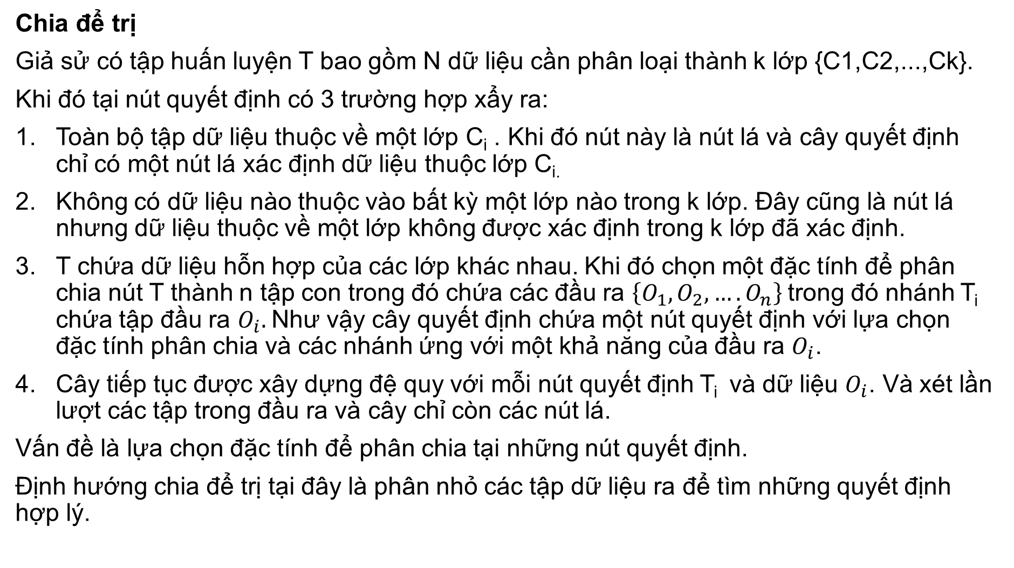
Chia để trị
Giả sử có tập huấn luyện T bao gồm N dữ liệu cần phân loại thành k lớp {C1,C2,...,Ck}.
Khi đó tại nút quyết định có 3 trường hợp xẩy ra:
Toàn bộ tập dữ liệu thuộc về một lớp C_{i} . Khi đó nút này là nút lá và cây quyết định chỉ có một nút lá xác định dữ liệu thuộc lớp C_{i.}
Không có dữ liệu nào thuộc vào bất kỳ một lớp nào trong k lớp. Đây cũng là nút lá nhưng dữ liệu thuộc về một lớp không được xác định trong k lớp đã xác định.
T chứa dữ liệu hỗn hợp của các lớp khác nhau. Khi đó chọn một đặc tính để phân chia nút T thành n tập con trong đó chứa các đầu ra $\left\{O_{1},O_{2},….O_{n}\right\}$trong đó nhánh T_{i} chứa tập đầu ra $O_{i}.$Như vậy cây quyết định chứa một nút quyết định với lựa chọn đặc tính phân chia và các nhánh ứng với một khả năng của đầu ra $O_{i}$.
Cây tiếp tục được xây dựng đệ quy với mỗi nút quyết định T_{i} và dữ liệu $O_{i}$. Và xét lần lượt các tập trong đầu ra và cây chỉ còn các nút lá.
Vấn đề là lựa chọn đặc tính để phân chia tại những nút quyết định.
Định hướng chia để trị tại đây là phân nhỏ các tập dữ liệu ra để tìm những quyết định hợp lý.

Slide 11
Độ đo vẩn đục
Để xem xét sự không thuần nhất của dữ liệu tại một nút, cần phải đưa vào một độ đo.
Thách thức đầu tiên mà cây quyết định sẽ phải đối mặt là xác định đặc tính nào sẽ được chia nhỏ. Trong ví dụ trước, chúng ta đã tìm cách tách dữ liệu sao cho các phân vùng kết quả chứa các mẫu chủ yếu của cùng một lớp. Mức độ mà một tập con của các mẫu chỉ chứa một lớp duy nhất được gọi là độ tinh khiết và bất kỳ tập con nào chỉ chưa một lớp duy nhất được gọi là Tinh khiết. Còn nếu tại nút đó các dữ liệu có lẫn lộn nhiều lớp khác nhau thì nút đó không tinh khiết hay bị vẩn đục.
Ta cần xây dựng một hàm để đo độ vẩn đục đó.
Cho một biến ngẫu nhiên x với k giá trị rời rạc, phân bố theo P = (p1, p2, ..., pk), một phép đo tạp chất là một hàm φ: [0, 1]^{k} → R thỏa mãn các điều kiện sau:
φ (P) ≥0
φ (P) là cực tiểu nêu ∃i thành phần mà pi = 1
φ (P) là cực đại nếu ∀i, 1≤i≤k, pi = 1 / k.
φ (P) là đối xứng đối với các thành phần của P
φ (P) là trơn (khả vi tại mọi điểm) trong phạm vi của nó.

Slide 12
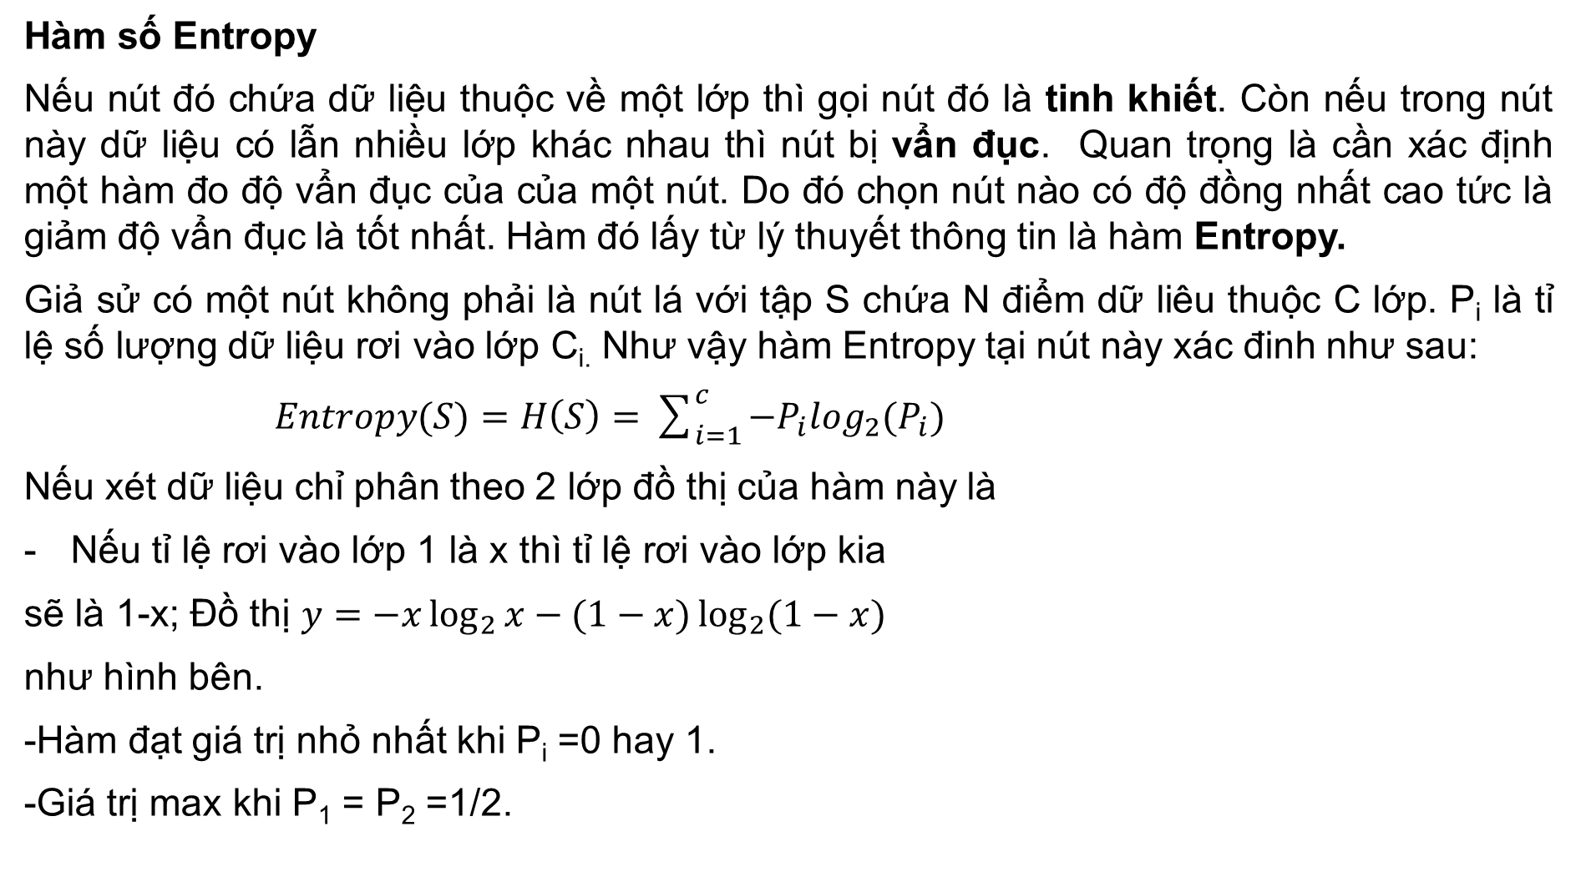
Hàm số Entropy
Nếu nút đó chứa dữ liệu thuộc về một lớp thì gọi nút đó là tinh khiết. Còn nếu trong nút này dữ liệu có lẫn nhiều lớp khác nhau thì nút bị vẩn đục. Quan trọng là cần xác định một hàm đo độ vẩn đục của của một nút. Do đó chọn nút nào có độ đồng nhất cao tức là giảm độ vẩn đục là tốt nhất. Hàm đó lấy từ lý thuyết thông tin là hàm Entropy.
Giả sử có một nút không phải là nút lá với tập S chứa N điểm dữ liêu thuộc C lớp. P_{i} là tỉ lệ số lượng dữ liệu rơi vào lớp C_{i.} Như vậy hàm Entropy tại nút này xác đinh như sau:
$Entropy(S)=H\left(S\right)=\sum_{i=1}^{c}{{−P}_{i}\log_{2}(P_{i})}$
Nếu xét dữ liệu chỉ phân theo 2 lớp đồ thị của hàm này là
Nếu tỉ lệ rơi vào lớp 1 là x thì tỉ lệ rơi vào lớp kia
sẽ là 1-x; Đồ thị $y=−x\log_{2}{x−(1−x)\log_{2}{(1−x)}}$
như hình bên.
Hàm đạt giá trị nhỏ nhất khi P_{i} =0 hay 1.
Giá trị max khi P₁ = P₂ =1/2.

Slide 13
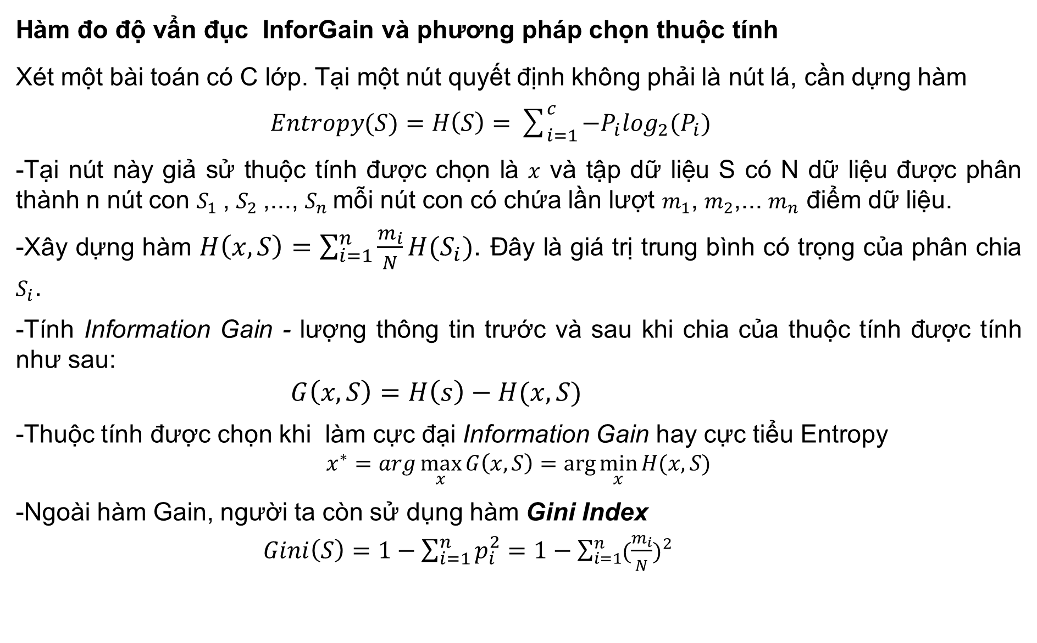
n
Hàm đo độ vẩn đục InforGain và phương pháp chọn thuộc tính
Xét một bài toán có C lớp. Tại một nút quyết định không phải là nút lá, cần dựng hàm
$Entropy(S)=H\left(S\right)=\sum_{i=1}^{c}{{−P}_{i}\log_{2}(P_{i})}$
Tại nút này giả sử thuộc tính được chọn là $x$ và tập dữ liệu S có N dữ liệu được phân thành n nút con $S_{1}$, $S_{2}$,..., $S_{n}$mỗi nút con có chứa lần lượt $m_{1}$, $m_{2}$,... $m_{n}$ điểm dữ liệu.
Xây dựng hàm $H\left(x,S\right)=\sum_{i=1}^{n}{\frac{m_{i}}{N}H(S_{i}})$. Đây là giá trị trung bình có trọng của phân chia $S_{i}$.
Tính Information Gain - lượng thông tin trước và sau khi chia của thuộc tính được tính như sau:
$$G\left(x,S\right)=H\left(s\right)−H(x,S)$$
Thuộc tính được chọn khi làm cực đại Information Gain hay cực tiểu Entropy
$$x^{∗}=arg\max_{x}{G\left(x,S\right)=\arg{\min_{x}{H(x,S)}}}$$
Ngoài hàm Gain, người ta còn sử dụng hàm Gini Index
$Gini\left(S\right)=1−\sum_{i=1}^{n}{p_{i}^{2}}=1−\sum_{i=1}^{n}{(\frac{m_{i}}{N})^{2}}$

Slide 14
Giả mã xây dựng cây quyết định
TreeGrowing (S,A,y)
Trong đó
S – Tập huấn luyện
A – Tập các thuộc tính đầu vào
y – Thuộc tính mục tiêu
Tạo một cây mới T với một nút gốc
IF một trong các Tiêu chuẩn dừng thỏa mãn THEN
Đánh dấu nút gốc trong T là lá với hầu hết các giá trị của y trong S được coi như nhãn
ELSE
Tìm hàm rời rạc f(A) của các giá trị đặc tính để phân chia S theo đầu ra hàm f(A)(v1,...,vn) đạt được chuẩn chia tốt nhất.
IF chuẩn chia tốt nhất > ngưỡng THEN
Gán nhãn t theo f(A)
FOR đầu ra vi của f(A):
Đặt subtreei=TreeGrowing(σ_{f(A)=vi}S,A,y).
Nối điểm gốc của t_{T} tới cây con với một cạnh đã được gán nhãn là v_{i}
END FOR

Slide 15
ELSE
Đánh dấu nút gốc T là nút gốc với giá trị chung nhất của y trong S như là một nhãn
END IF
END IF
RETURN T
TreePruning (S,T,y)
Trong đó:
S – là tập huấn luyện
y – Đặc tính đích
T – Cây cần cắt tỉa
DO
Chọn một nút t trong T sao cho cắt tỉa nó sẽ cải thiện nhiều nhất một tiêu chuẩn nào đó
IF t#Ø THEN T=pruned(T,t)
UNTIL t=Ø
RETURN T

Slide 16
GenerateTree(X)
If NodeEntropy(X)< θI /*/
Create leaf labelled by majority class in X
Return
i ← SplitAttribute(X)
For each branch of xi
Find Xi falling in branch
GenerateTree(Xi)
SplitAttribute(X)
MinEnt← MAX
For all attributes i = 1, . . . , d
If xi is discrete with n values
Split X into X1, . . . ,Xn by xi
e ← SplitEntropy(X1, . . . ,Xn) / */
If e<MinEnt then MinEnt ← e; bestf ← i
Else /* xi is numeric */
For all possible splits
Split X into X1,X2 on xi
e←SplitEntropy(X1,X2)
If e<MinEnt MinEnt ← e; bestf ← i
Return bestf

Slide 17
4.Tiêu chuẩn dừng
Tại một node, nếu một trong số các điều kiện sau đây xảy ra, ta không tiếp tục phân chia node đó và coi nó là một nút lá:
Nếu nút đó có entropy bằng 0, tức mọi điểm trong nút đều thuộc một class.
Nếu nút đó có số phần tử nhỏ hơn một ngưỡng nào đó. Trong trường hợp này, ta chấp nhận có một số điểm bị phân lớp sai để tránh overfitting. Class cho nút lá này này có thể được xác định dựa trên class có số lượng ví dụ chiếm đa số trong nút.
Nếu khoảng cách từ nút đó đến nút gốc đạt tới một giá trị nào đó. Việc hạn chế chiều sâu của tree này làm giảm độ phức tạp của tree và phần nào giúp tránh overfitting.
Nếu tổng số nút lá vượt quá một ngưỡng nào đó.
Nếu việc phân chia node đó không làm giảm entropy quá nhiều (information gain nhỏ hơn một ngưỡng nào đó).

Slide 18
5. Ví dụ
Cho bảng dữ liệu mô tả mối quan hệ giữa thời tiết trong 14 ngày (bốn cột đầu, không tính cột id) và việc một đội bóng có chơi bóng hay không (cột cuối cùng). Nói cách khác, ta phải dự đoán giá trị ở cột cuối cùng nếu biết giá trị của bốn cột còn lại. Đây là một thí dụ khá nổi tiếng có trong các tài liệu về cây quyết định
id | outlook | temperature | humidity | wind | play
1 | sunny | Hot | high | weak | no
2 | sunny | Hot | high | strong | no
3 | overcast | Hot | high | weak | yes
4 | rainy | Mild | high | weak | yes
5 | rainy | Cool | normal | weak | yes
6 | rainy | cool | normal | strong | no
7 | overcast | cool | normal | strong | yes
8 | sunny | mild | high | weak | no
9 | sunny | cool | normal | weak | yes
10 | rainy | mild | normal | weak | yes
11 | sunny | mild | normal | strong | yes
12 | overcast | mild | high | strong | yes
13 | overcast | hot | normal | weak | yes
14 | rainy | mild | high | strong | no
id | outlook | temperature | humidity | wind | play
1 | sunny | Hot | high | weak | no
2 | sunny | Hot | high | strong | no
3 | overcast | Hot | high | weak | yes
4 | rainy | Mild | high | weak | yes
5 | rainy | Cool | normal | weak | yes
6 | rainy | cool | normal | strong | no
7 | overcast | cool | normal | strong | yes
8 | sunny | mild | high | weak | no
9 | sunny | cool | normal | weak | yes
10 | rainy | mild | normal | weak | yes
11 | sunny | mild | normal | strong | yes
12 | overcast | mild | high | strong | yes
13 | overcast | hot | normal | weak | yes
14 | rainy | mild | high | strong | no

Slide 19
Có bốn thuộc tính thời tiết:
Outlook (quang cảnh) nhận một trong ba giá trị: sunny, overcast, rainy (nắng, nhiều mây, mưa).
Temperature (nhiệt độ) nhận một trong ba giá trị: hot, cool, mild.
Humidity (độ ẩm) nhận một trong hai giá trị: high, normal (cao, bình thường).
Wind (gió) nhận một trong hai giá trị: weak, strong (nhẹ, mạnh) .
Tổng cộng có 3×3×2×2=36 loại thời tiết khác nhau, trong đó 14 loại được thể hiện trong bảng.
Đây có thể được coi là một bài toán dự đoán liệu đội bóng có chơi bóng không dựa trên các quan sát thời tiết. Ở đây, các quan sát đều ở dạng categorical. Ta dự báo phân loại dựa trên cây quyết định.
Có thể có một số luật khá đơn giản được đưa ra:
Nếu outlook = sunny và humidity = high thì play = no.
Nếu outlook = rainy và windy = true thì play = no.
Nếu outlook = overcast thì play = yes.
Ngoài ra, nếu humidity = normal thì play = yes.
Sử dụng thuật toán ID3 để chọn các đặc tính phân chia tại các nút của cây quyết định.

Slide 20
id | outlook | temperature | humidity | wind | play
1 | sunny | Hot | high | weak | no
2 | sunny | Hot | high | strong | no
3 | overcast | Hot | high | weak | yes
4 | rainy | Mild | high | weak | yes
5 | rainy | Cool | normal | weak | yes
6 | rainy | cool | normal | strong | no
7 | overcast | cool | normal | strong | yes
8 | sunny | mild | high | weak | no
9 | sunny | cool | normal | weak | yes
10 | rainy | mild | normal | weak | yes
11 | sunny | mild | normal | strong | yes
12 | overcast | mild | high | strong | yes
13 | overcast | hot | normal | weak | yes
14 | rainy | mild | high | strong | no

Slide 21
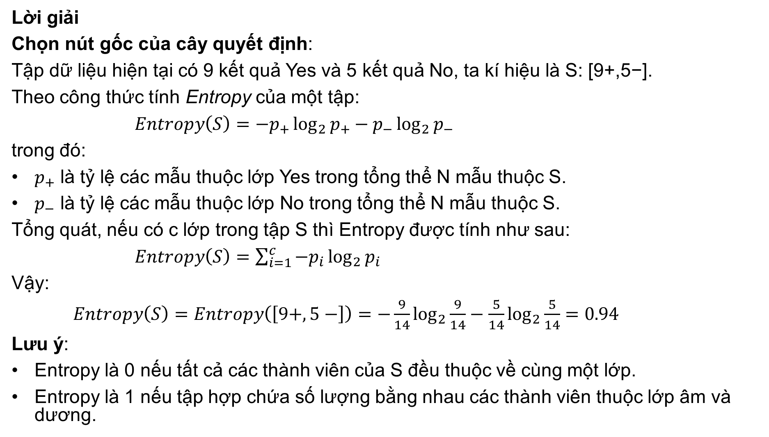
Lời giải
Chọn nút gốc của cây quyết định:
Tập dữ liệu hiện tại có 9 kết quả Yes và 5 kết quả No, ta kí hiệu là S: [9+,5−].
Theo công thức tính Entropy của một tập:
$Entropy\left(S\right)=−p_{+}\log_{2}{p_{+}}−p_{−}\log_{2}{p_{−}}$
trong đó:
$p_{+}$ là tỷ lệ các mẫu thuộc lớp Yes trong tổng thể N mẫu thuộc S.
$p_{−}$ là tỷ lệ các mẫu thuộc lớp No trong tổng thể N mẫu thuộc S.
Tổng quát, nếu có c lớp trong tập S thì Entropy được tính như sau:
$Entropy\left(S\right)=\sum_{i=1}^{c}{−p_{i}}\log_{2}{p_{i}}$
Vậy:
$Entropy\left(S\right)=Entropy\left(\left[9+,5−\right]\right)=−\frac{9}{14}\log_{2}{\frac{9}{14}−\frac{5}{14}\log_{2}{\frac{5}{14}=0.94}}$
Lưu ý:
Entropy là 0 nếu tất cả các thành viên của S đều thuộc về cùng một lớp.
Entropy là 1 nếu tập hợp chứa số lượng bằng nhau các thành viên thuộc lớp âm và dương.

Slide 22
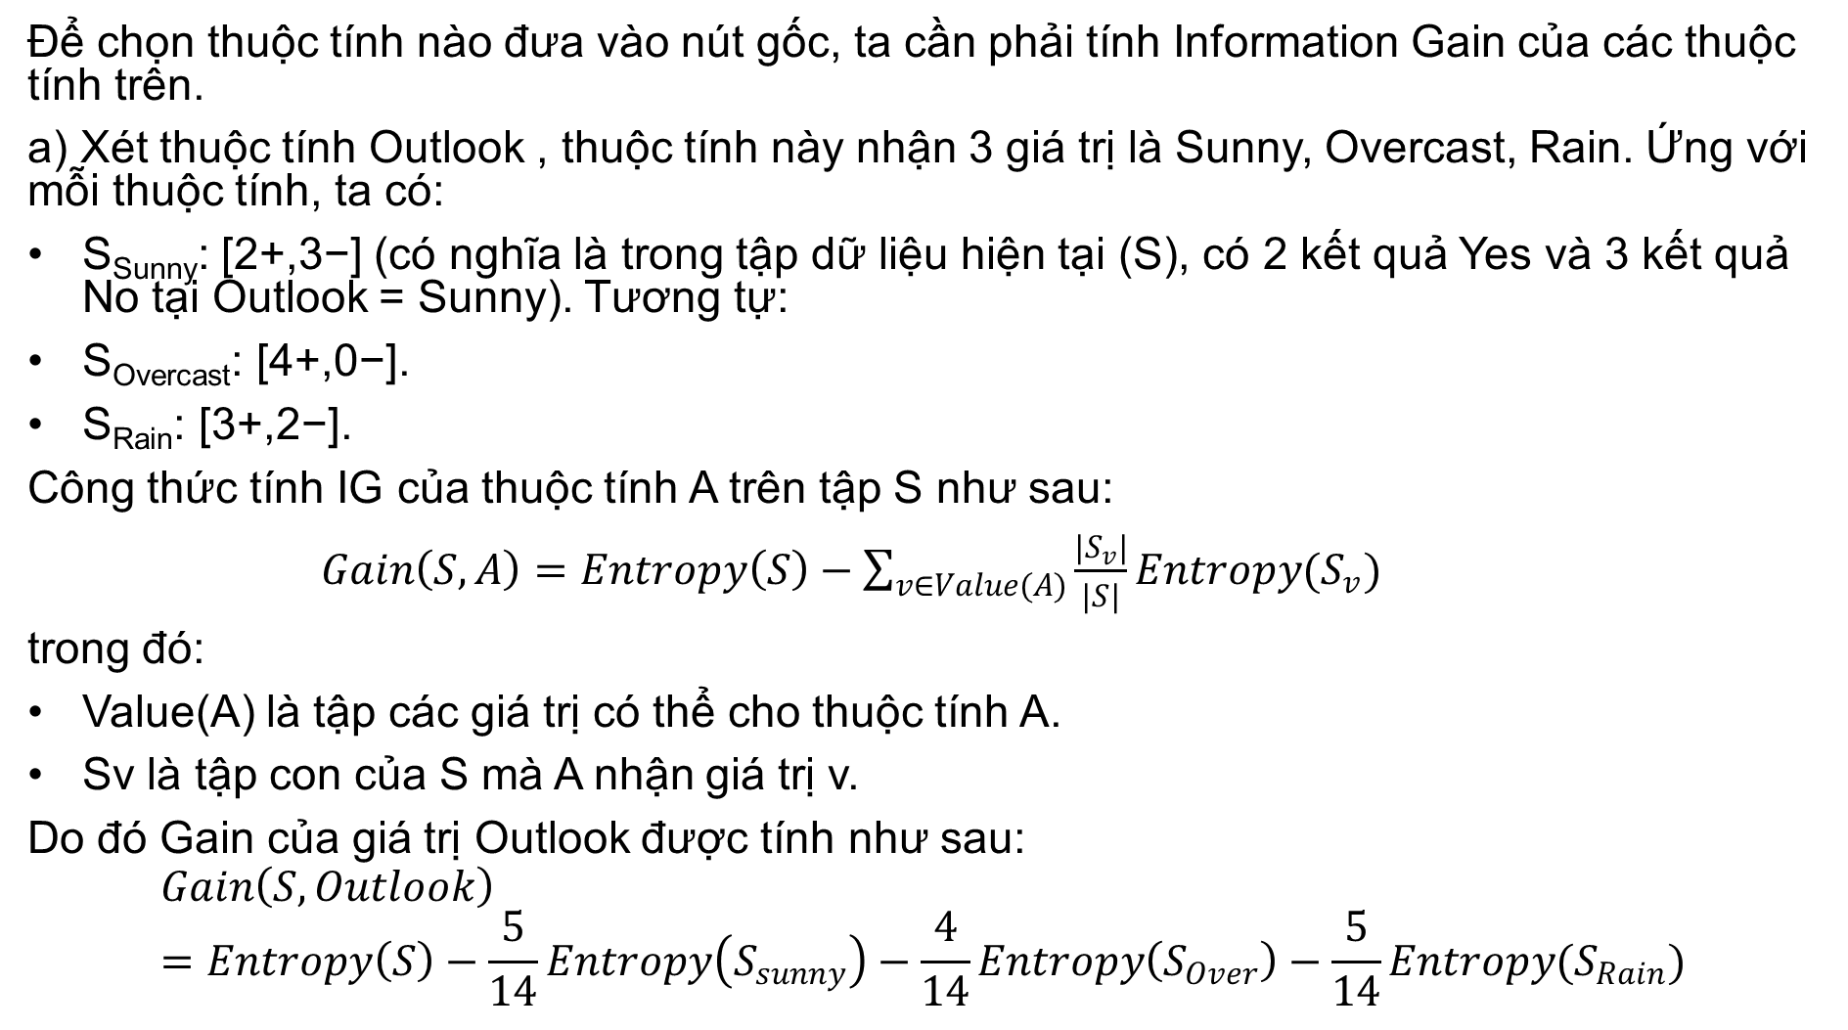
Để chọn thuộc tính nào đưa vào nút gốc, ta cần phải tính Information Gain của các thuộc tính trên.
a) Xét thuộc tính Outlook , thuộc tính này nhận 3 giá trị là Sunny, Overcast, Rain. Ứng với mỗi thuộc tính, ta có:
S_{Sunny}: [2+,3−] (có nghĩa là trong tập dữ liệu hiện tại (S), có 2 kết quả Yes và 3 kết quả No tại Outlook = Sunny). Tương tự:
S_{Overcast}: [4+,0−].
S_{Rain}: [3+,2−].
Công thức tính IG của thuộc tính A trên tập S như sau:
$Gain\left(S,A\right)=Entropy\left(S\right)−\sum_{v∈Value(A)}{\frac{\left|S_{v}\right|}{\left|S\right|}Entropy(S_{v})}$
trong đó:
Value(A) là tập các giá trị có thể cho thuộc tính A.
Sv là tập con của S mà A nhận giá trị v.
Do đó Gain của giá trị Outlook được tính như sau:
$$Gain\left(S,Outlook\right)=Entropy\left(S\right)−\frac{5}{14}Entropy\left(S_{sunny}\right)−\frac{4}{14}Entropy\left(S_{Over}\right)−\frac{5}{14}Entropy(S_{Rain})$$

Slide 23
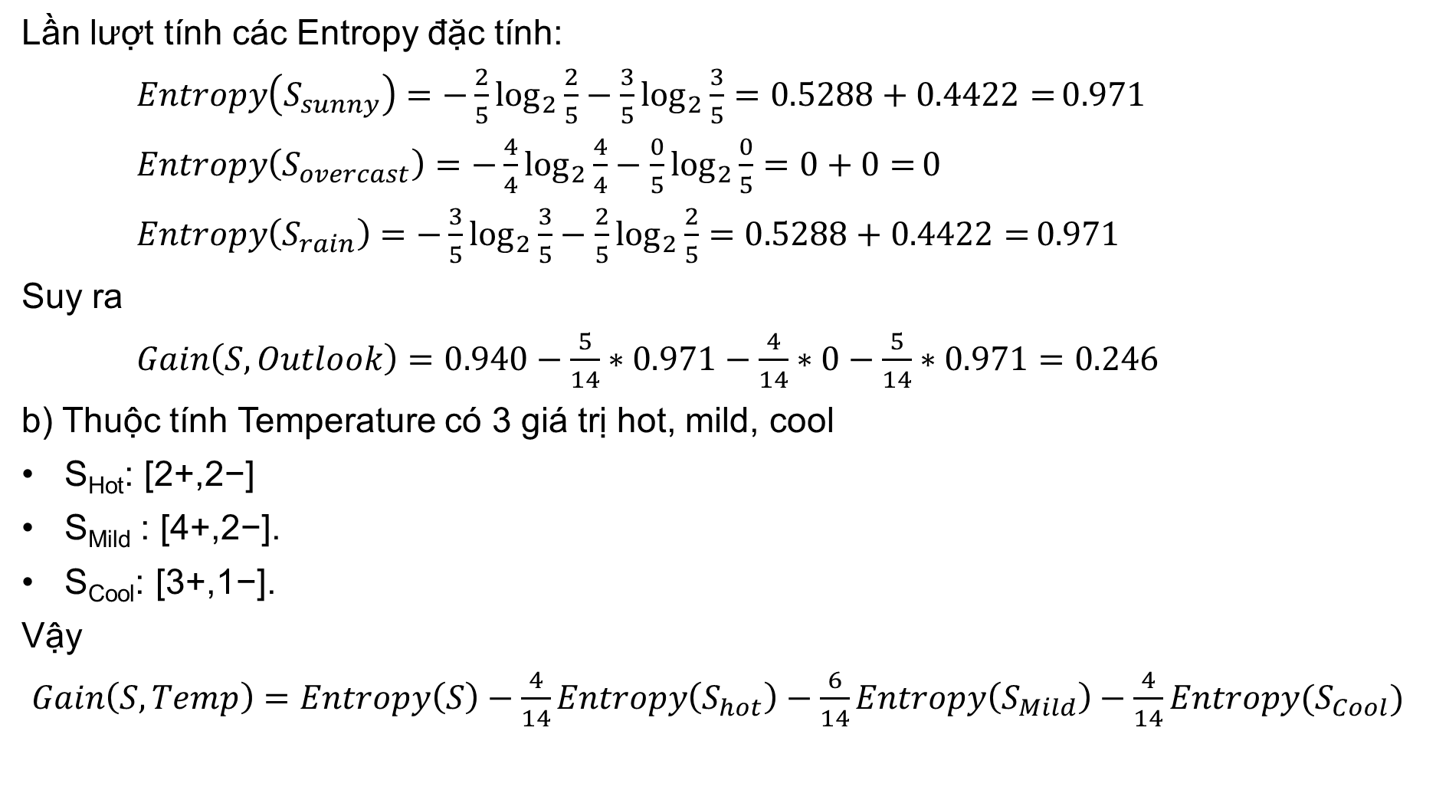
Lần lượt tính các Entropy đặc tính:
$Entropy\left(S_{sunny}\right)=−\frac{2}{5}\log_{2}{\frac{2}{5}}−\frac{3}{5}\log_{2}{\frac{3}{5}=0.5288+0.4422=}0.971$
$Entropy\left(S_{overcast}\right)=−\frac{4}{4}\log_{2}{\frac{4}{4}}−\frac{0}{5}\log_{2}{\frac{0}{5}=0+0=}0$
$Entropy\left(S_{rain}\right)=−\frac{3}{5}\log_{2}{\frac{3}{5}}−\frac{2}{5}\log_{2}{\frac{2}{5}=0.5288+0.4422=}0.971$
Suy ra
$Gain\left(S,Outlook\right)=0.940−\frac{5}{14}∗0.971−\frac{4}{14}∗0−\frac{5}{14}∗0.971=0.246$
b) Thuộc tính Temperature có 3 giá trị hot, mild, cool
S_{Hot}: [2+,2−]
S_{Mild} : [4+,2−].
S_{Cool}: [3+,1−].
Vậy
$Gain\left(S,Temp\right)=Entropy\left(S\right)−\frac{4}{14}Entropy\left(S_{hot}\right)−\frac{6}{14}Entropy\left(S_{Mild}\right)−\frac{4}{14}Entropy(S_{Cool})$

Slide 24
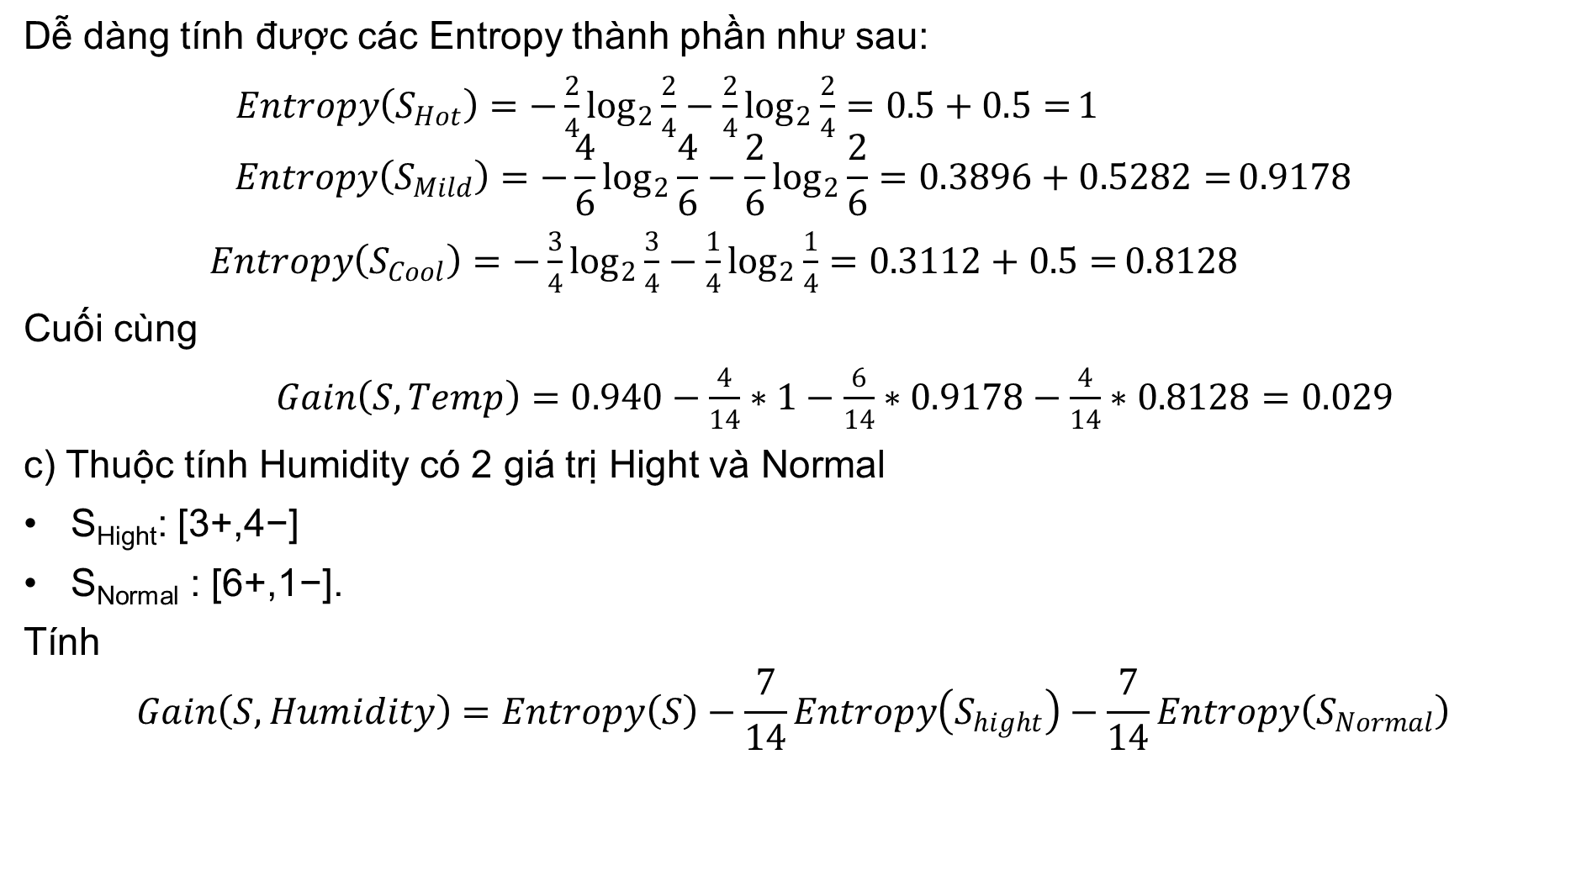
Dễ dàng tính được các Entropy thành phần như sau:
$Entropy\left(S_{Hot}\right)=−\frac{2}{4}\log_{2}{\frac{2}{4}}−\frac{2}{4}\log_{2}{\frac{2}{4}=0.5+0.5=}1$
$$Entropy\left(S_{Mild}\right)=−\frac{4}{6}\log_{2}{\frac{4}{6}}−\frac{2}{6}\log_{2}{\frac{2}{6}=0.3896+0.5282=}0.9178$$
$Entropy\left(S_{Cool}\right)=−\frac{3}{4}\log_{2}{\frac{3}{4}}−\frac{1}{4}\log_{2}{\frac{1}{4}=0.3112+0.5=}0.8128$
Cuối cùng
$Gain\left(S,Temp\right)=0.940−\frac{4}{14}∗1−\frac{6}{14}∗0.9178−\frac{4}{14}∗0.8128=0.029$
c) Thuộc tính Humidity có 2 giá trị Hight và Normal
S_{Hight}: [3+,4−]
S_{Normal} : [6+,1−].
Tính
$$Gain\left(S,Humidity\right)=Entropy\left(S\right)−\frac{7}{14}Entropy\left(S_{hight}\right)−\frac{7}{14}Entropy\left(S_{Normal}\right)$$

Slide 25
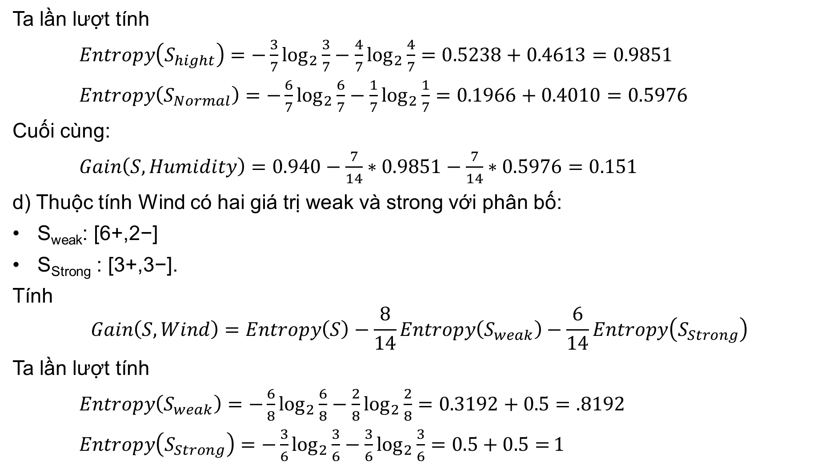
Ta lần lượt tính
$Entropy\left(S_{hight}\right)=−\frac{3}{7}\log_{2}{\frac{3}{7}}−{\frac{4}{7}log}_{2}{\frac{4}{7}=0.5238+0.4613=0.9851}$
$Entropy\left(S_{Normal}\right)=−\frac{6}{7}\log_{2}{\frac{6}{7}}−{\frac{1}{7}log}_{2}{\frac{1}{7}=0.1966+0.4010=0.5976}$
Cuối cùng:
$Gain\left(S,Humidity\right)=0.940−\frac{7}{14}∗0.9851−\frac{7}{14}∗0.5976=0.151$
d) Thuộc tính Wind có hai giá trị weak và strong với phân bố:
S_{weak}: [6+,2−]
S_{Strong} : [3+,3−].
Tính
$$Gain\left(S,Wind\right)=Entropy\left(S\right)−\frac{8}{14}Entropy\left(S_{weak}\right)−\frac{6}{14}Entropy\left(S_{Strong}\right)$$
Ta lần lượt tính
$Entropy\left(S_{weak}\right)=−\frac{6}{8}\log_{2}{\frac{6}{8}}−{\frac{2}{8}log}_{2}{\frac{2}{8}=0.3192+0.5=.8192}$
$Entropy\left(S_{Strong}\right)=−\frac{3}{6}\log_{2}{\frac{3}{6}}−{\frac{3}{6}log}_{2}{\frac{3}{6}=0.5+0.5=}1$

Slide 26
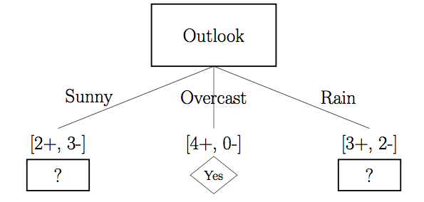

Cuối cùng:
$Gain\left(S,Wind\right)=0.940−\frac{8}{14}∗0.8112−\frac{6}{14}∗1=0.048$
Như vậy
$$Gain\left(S,Outlook\right)=0,246 ;$$
$$Gain\left(S,Temp\right)=0.029;$$
$$Gain\left(S,Humid\right)=0.151;$$
$$Gain\left(S,Wind\right)=0.048$$
Trong 4 đặc tính này, Gain của Outlook có giá trị lớn nhất nên ta chọn Outlook làm nút gốc.

Slide 27
Sunny | Temperature | Humidity | Wind | Play
1 | Hot | Hight | Weak | no
2 | Hot | Hight | Strong | no
8 | Mild | Hight | Weak | no
9 | Cool | Normal | Weak | yes
11 | Mild | Normal | Strong | yes
Rain | Temperature | Humidity | Wind | Play
4 | Mild | Hight | Weak | yes
5 | Cool | Normal | Weak | yes
6 | Cool | Normal | Strong | no
10 | Mild | Normal | Weak | yes
14 | Mild | Hight | Strong | no

Slide 28
Xây dựng tiếp cây quyết định:
Sau khi chọn được nút gốc là Outlook, tiếp theo ta tính tiếp các nút tại mỗi thuộc tính của nút vừa chọn. Trong hình trên:
Nhánh bên trái cùng ứng với Outlook = Sunny, có S_{Sunny} là [2+,3−], chưa phân lớp hoàn toàn nên vẫn phải tính toán chọn nút tại đây. Tương tự cho nhánh phải cùng.
Nhánh ở giữa ứng với Outlook = Overcast, tập dữ liệu tại nhánh này đã hoàn toàn phân lớp dương với 4+ và 0-. Tại đây đã có thể quyết định, khi Outlook = Overcast thì có thể đi chơi tennis.
Nhánh bên phải S(Outlook=rain)=[3+,2-]
Bây giờ ta sẽ thực hiện tính toán với nhánh trái cùng, trên tập S_{Sunny} = [2+,3−].
Hoàn toàn tương tự như cách tìm nút gốc, ta tính Information Gain cho 3 thuộc tính còn lại là Temp, Humidity và Wind (trên tập S_{Sunny}).
Xét thuộc tính Humidity, có:
S_{Normal}: [2+,0−] (nghĩa là tại những dữ liệu có Outlook = sunny và Humidity = Normal, có 2 dữ liệu, tất cả đều cho kết quả Yes).
S_{High}: [0,3−].

Slide 29
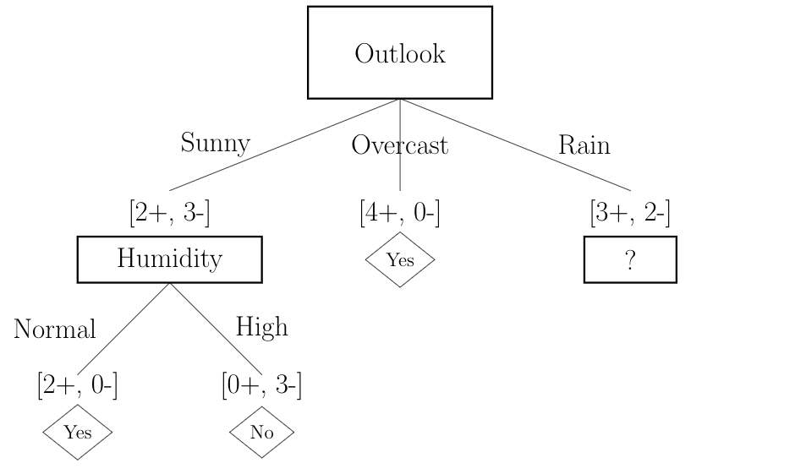
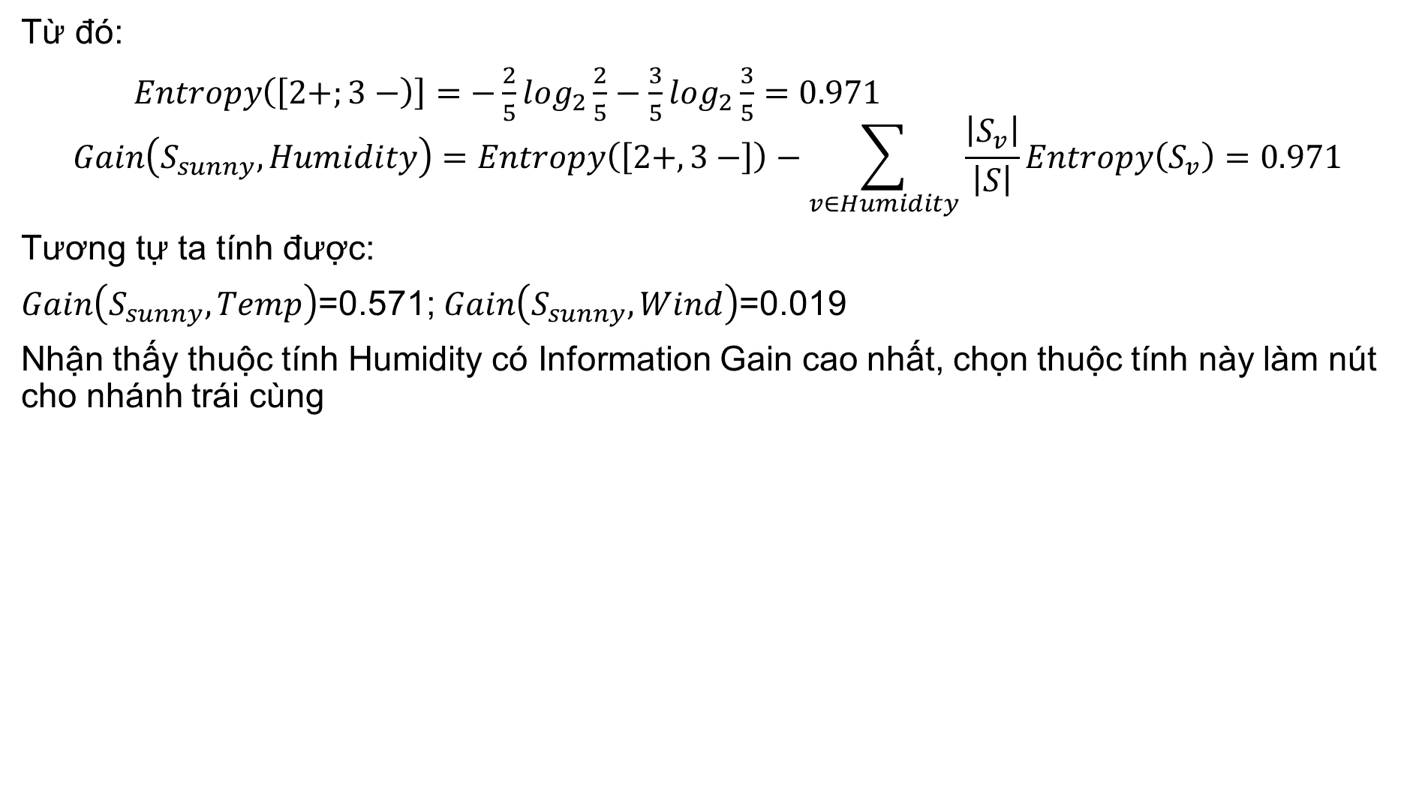
Từ đó:
$Entropy\left(\left[2+;3−\right)\right]=−\frac{2}{5}\log_{2}\frac{2}{5}−\frac{3}{5}\log_{2}\frac{3}{5}=0.971$
$$Gain\left(S_{sunny},Humidity\right)=Entropy\left(\left[2+,3−\right]\right)−\sum_{v∈Humidity}{\frac{\left|S_{v}\right|}{\left|S\right|}Entropy\left(S_{v}\right)}=0.971$$
Tương tự ta tính được:
$Gain\left(S_{sunny},Temp\right)$=0.571; $Gain\left(S_{sunny},Wind\right)$=0.019
Nhận thấy thuộc tính Humidity có Information Gain cao nhất, chọn thuộc tính này làm nút cho nhánh trái cùng

Slide 30
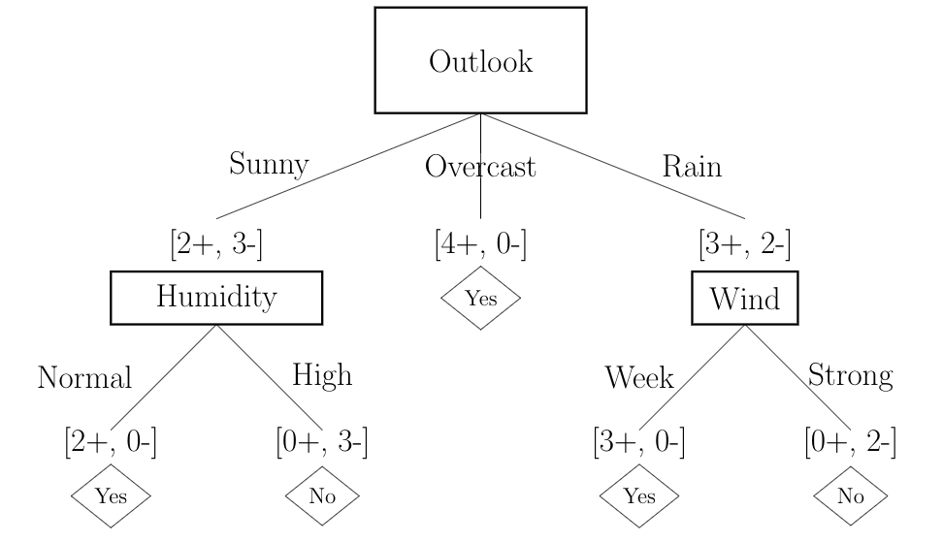
Cây quyết định hoàn chỉnh:
Làm tương tự cho nút tại nhánh phải ngoài (đến khi tất cả các nút lá của cây đều đã phân lớp), ta được cây quyết định hoàn chỉnh như sau:

Slide 31
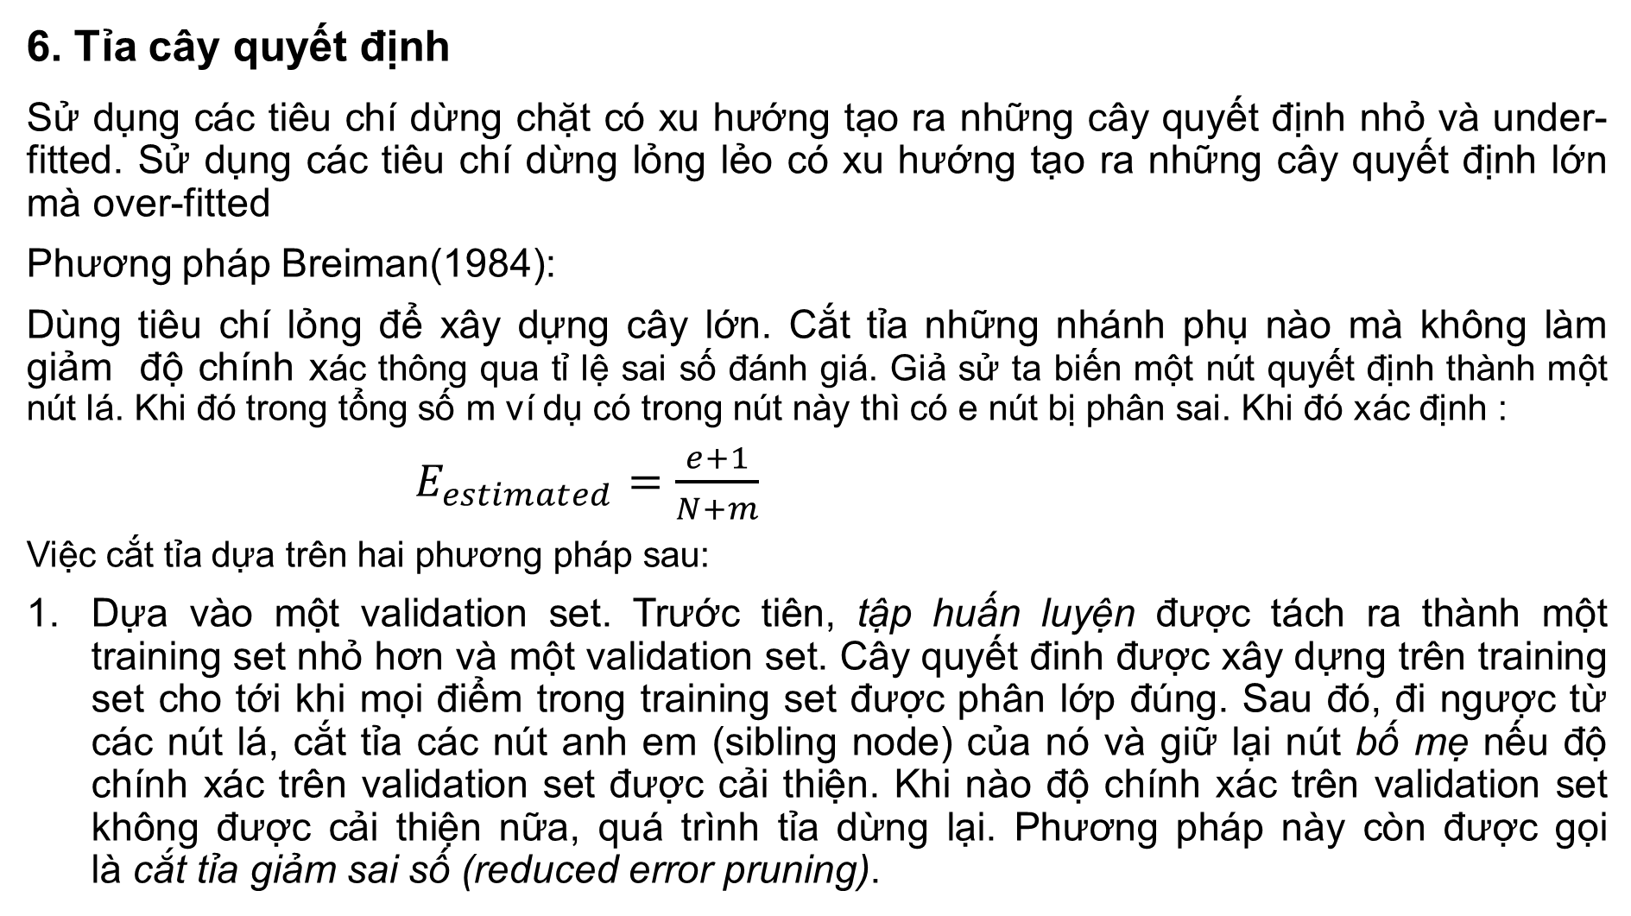
6. Tỉa cây quyết định
Sử dụng các tiêu chí dừng chặt có xu hướng tạo ra những cây quyết định nhỏ và under-fitted. Sử dụng các tiêu chí dừng lỏng lẻo có xu hướng tạo ra những cây quyết định lớn mà over-fitted
Phương pháp Breiman(1984):
Dùng tiêu chí lỏng để xây dựng cây lớn. Cắt tỉa những nhánh phụ nào mà không làm giảm độ chính xác thông qua tỉ lệ sai số đánh giá. Giả sử ta biến một nút quyết định thành một nút lá. Khi đó trong tổng số m ví dụ có trong nút này thì có e nút bị phân sai. Khi đó xác định :
$E_{estimated}=\frac{e+1}{N+m}$
Việc cắt tỉa dựa trên hai phương pháp sau:
Dựa vào một validation set. Trước tiên, tập huấn luyện được tách ra thành một training set nhỏ hơn và một validation set. Cây quyết đinh được xây dựng trên training set cho tới khi mọi điểm trong training set được phân lớp đúng. Sau đó, đi ngược từ các nút lá, cắt tỉa các nút anh em (sibling node) của nó và giữ lại nút bố mẹ nếu độ chính xác trên validation set được cải thiện. Khi nào độ chính xác trên validation set không được cải thiện nữa, quá trình tỉa dừng lại. Phương pháp này còn được gọi là cắt tỉa giảm sai số (reduced error pruning).

Slide 32
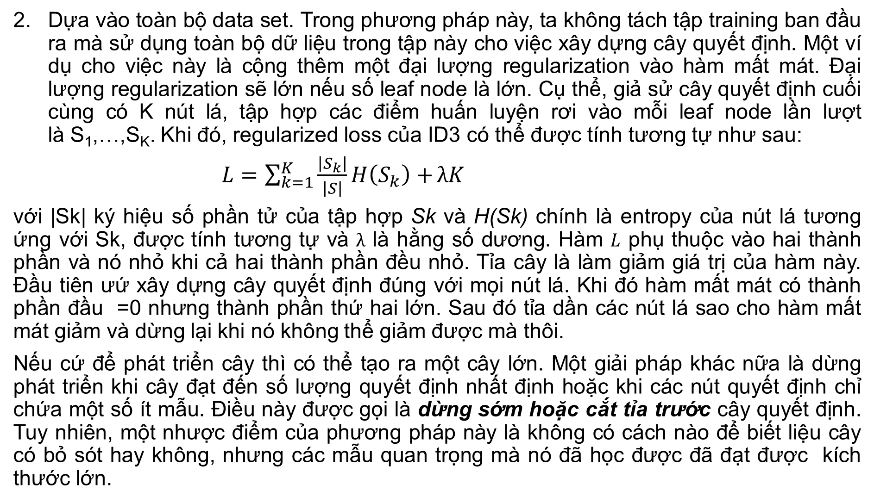
Dựa vào toàn bộ data set. Trong phương pháp này, ta không tách tập training ban đầu ra mà sử dụng toàn bộ dữ liệu trong tập này cho việc xây dựng cây quyết định. Một ví dụ cho việc này là cộng thêm một đại lượng regularization vào hàm mất mát. Đại lượng regularization sẽ lớn nếu số leaf node là lớn. Cụ thể, giả sử cây quyết định cuối cùng có K nút lá, tập hợp các điểm huấn luyện rơi vào mỗi leaf node lần lượt là S₁,…,S_{K}. Khi đó, regularized loss của ID3 có thể được tính tương tự như sau:
$L=\sum_{k=1}^{K}{\frac{\left|S_{k}\right|}{\left|S\right|}H\left(S_{k}\right)+}λK$
với |Sk| ký hiệu số phần tử của tập hợp Sk và H(Sk) chính là entropy của nút lá tương ứng với Sk, được tính tương tự và $λ$ là hằng số dương. Hàm $L$ phụ thuộc vào hai thành phần và nó nhỏ khi cả hai thành phần đều nhỏ. Tỉa cây là làm giảm giá trị của hàm này. Đầu tiên ưứ xây dựng cây quyết định đúng với mọi nút lá. Khi đó hàm mất mát có thành phần đầu =0 nhưng thành phần thứ hai lớn. Sau đó tỉa dần các nút lá sao cho hàm mất mát giảm và dừng lại khi nó không thể giảm được mà thôi.
Nếu cứ để phát triển cây thì có thể tạo ra một cây lớn. Một giải pháp khác nữa là dừng phát triển khi cây đạt đến số lượng quyết định nhất định hoặc khi các nút quyết định chỉ chứa một số ít mẫu. Điều này được gọi là dừng sớm hoặc cắt tỉa trước cây quyết định. Tuy nhiên, một nhược điểm của phương pháp này là không có cách nào để biết liệu cây có bỏ sót hay không, nhưng các mẫu quan trọng mà nó đã học được đã đạt được kích thước lớn.

Slide 33
Ngược lại, cắt tỉa sau liên quan đến việc phát triển cây đầy đủ và cắt tỉa các nút lá để giảm kích thước của cây đến một mức phù hợp. Đây thường là cách tiếp cận hiệu quả hơn cắt tỉa trước, bởi vì rất khó để xác định độ sâu tối ưu của cây quyết định mà không phát triển nó trước. Cắt tỉa cây sau cho phép thuật toán là xác định rằng tất cả các cấu trúc dữ liệu quan trọng đã được phát hiện.
Thông thường, một nút không được chia nhỏ hơn nếu số lượng các cá thể đào tạo tại nút đó nhỏ hơn một tỷ lệ phần trăm nhất định của tập huấn luyện—ví dụ: 5% — bất kể nó không sạch hoặc bị lỗi. Ý tưởng là bất kỳ quyết định nào dựa trên quá ít trường hợp sẽ gây ra sự khác biệt và như vậy là lỗi tổng quát. Dừng xây dựng cây sớm trước khi nó đầy thì đây là tỉa trước cây.
Một nguyên lý hay được sử dụng là nguyên lý Occam’s Razor. Razor nhà logic học và thần học Anh (1285-1347):
Có hai cây quyết định có số lỗi tương tự, nên chọn một cây đơn giản hơn là cây phức tạp.
Một cây phức tạp hơn có nhiều khả năng là vô tình bị lỗi do dữ liệu (nghĩa là bị lỗi phụ thuộc).
Theo đó, khi đánh giá cây quyết định nên bao gồm cả độ phức tạp phân loại.

Slide 34
Những ưu điểm của phân loại theo cây quyết định:
Phân loại theo cây quyết định có một số ưu điểm sau:
Khả năng diễn giải: Quyết định phân lớp theo cây quyết định rất dễ giải thích nguyên nhân dẫn đến những quyết định này. Điều này có thể đưa đến những hệ luật dễ dàng.
Dễ dàng xây dựng quyết định với chi phí không lớn và với số lượng dữ liệu không cần nhiều.
Cho phép sử dụng cả dữ liệu danh mục và số
Chúng đại diện cho các mô hình của loại hình hộp trắng, trong đó logic dựa trên quá trình ra quyết định có thể được tuân theo một cách dễ dàng, các quy tắc phân loại được hiểu rõ ngay từ cái nhìn đầu tiên. Không giống như cây quyết định, các kỹ thuật phân loại khác, như mạng nơ-ron nhân tạo, hoạt động như các mô hình hộp đen, không trực tiếp cung cấp người dùng các quy tắc phân loại;
Sử dụng các kỹ thuật thống kê cổ điển để thực hiện xác nhận mô hình;
Phương pháp chặt chẽ, nhanh chóng và xử lý được các bộ dữ liệu lớn;
Cuối cùng, độ chính xác của chúng tương đương với các kỹ thuật phân loại khác đối với nhiều bộ dữ liệu đơn giản.

Slide 35
7. Luật được rút ra từ cây quyết định
Các luật phân loại biểu diễn tri thức dưới dạng các câu lệnh if-then (nếu-thì) logic gán một lớp cho các ví dụ chưa gắn nhãn. Chúng được xác định dưới dạng một tiền tố và một hậu tố; những hình thức này giả thuyết rằng "nếu điều này xảy ra, thì điều đó xảy ra."
Tiền tố bao gồm các kết hợp nhất định các giá trị thuộc tính, trong khi hậu tố chỉ định giá trị lớp để gán khi các điều kiện của luật được đáp ứng.
Học theo luật thường được sử dụng tương tự như học theo cây quyết định. Giống như cây quyết định, chúng có thể được sử dụng cho các ứng dụng tạo kiến thức cho hành động trong tương lai, chẳng hạn như:
Xác định các điều kiện dẫn đến bãi bỏ sự kiện
Mô tả các đặc điểm chính của các nhóm để phân đoạn khách hàng
Tìm kiếm các điều kiện gây ra những đợt tăng giảm giá của cổ phiếu trên thị trường chứng khoán
Lợi thế của học theo luật: đơn giản, trực tiếp và dễ hiểu hơn so với cây quyết định được xây dựng trên cùng một dữ liệu.

Slide 36
m
Phân loại các dữ liệu sử dụng các luật “if….then”
Luật: (Điều kiện) → y
Trong đó
Condition là mệnh đề liên kết các thuộc tính với toán tử AND và OR
y là lớp gán nhãn
LHS: tiền tố của điều kiện
RHS: hệ quả của luật
Thí dụ của phân lớp theo luật:
(Loại máu= Ấm) ∧ (Đẻ trứng=Yes) → Loài chim
(Thu nhập chịu thuế < 9 triệu đồng) ∧ (Hoàn thuế=Yes) → Trốn thuế=No

Slide 37
Các luật phân loại cũng có thể thu được trực tiếp từ cây quyết định. Xem thí dụ phân loại phim:
Theo các cạnh từ nút gốc dến các nút lá, có thể trích rút được các luật sau:
Nếu ít diễn viên nổi tiếng tham gia, thì bộ phim sẽ là Có doanh thu phòng vé.
Nếu có nhiều diễn viên nổi tiếng tham gia và ngân sách cao, thì bộ phim sẽ là Phim bom tấn.
Nếu số lượng diễn viên nổi tiếng nhiều và ngân sách thấp thì phim sẽ là Đánh giá cao.

Slide 38
Cho cây quyết định dạng sau:

Slide 39
Tỉa luật
Giống như cây quyết định, cơ sở luật cũng có thể tỉa bớt cho đỡ phức tạp. Giả mã:
Viết lại các luật từ cây quyết định.
Cho c là hằng số do người dùng đặt để kiểm soát mức độ cắt xén
(1) Trong mỗi luật, tính toán sự gia tăng lỗi ước tính gây ra bởi việc thử nghiệm loại bỏ các mệnh đề con.
(2) Chọn những loại bỏ mà làm tăng sai số này có Dmin là nhỏ nhất. Loại bỏ các thử nghiệm chỉ khi Dmin <c.
(3) Trong bộ luật, tìm kiếm các luật yếu nhất để xóa.
(4) Chọn lớp mặc định.
(5) Sắp xếp các luật theo độ mạnh của chúng (theo số lượng các ví dụ mà luật này đúng).
Trong đó D_{min} là giá trị nhỏ nhất D là hiệu của sai số (số lượng ví dụ bị phân loại nhầm) sau khi cắt tỉa và trước khi cắt tỉa.
D = E_{after} - E_{befor}

Slide 41
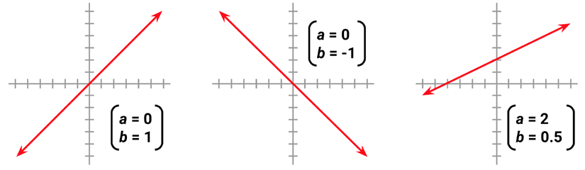
Chương 6. Dự báo số - Phương pháp hồi quy
Đây là phương pháp làm việc với các thuộc tính số để tìm ra các mối quan hệ giữa chúng và để dự báo những dữ liệu trong tương lai.
Khái niệm hồi quy tuyến tính
Hồi quy có liên quan với việc xác định mối quan hệ giữa một biến phụ thuộc số duy nhất (giá trị được dự đoán) và một hoặc nhiều biến độc lập số (các yếu tố dự báo). Như tên của nó, biến phụ thuộc phụ thuộc vào giá trị của biến độc lập hay là biến. Hình thức hồi qui đơn giản nhất khi mối quan hệ giữa các biến độc lập và phụ thuộc theo một đường thẳng.
Tên gọi hồi quy từ giữa thế kỷ 19 của nhà di truyền học Galton “hồi quy về giá trị trung bình”.
Phương trình đường thẳng xác định qua dạng nghiêng-cắt (slope-intercept)
Xác định a và b?

Slide 42
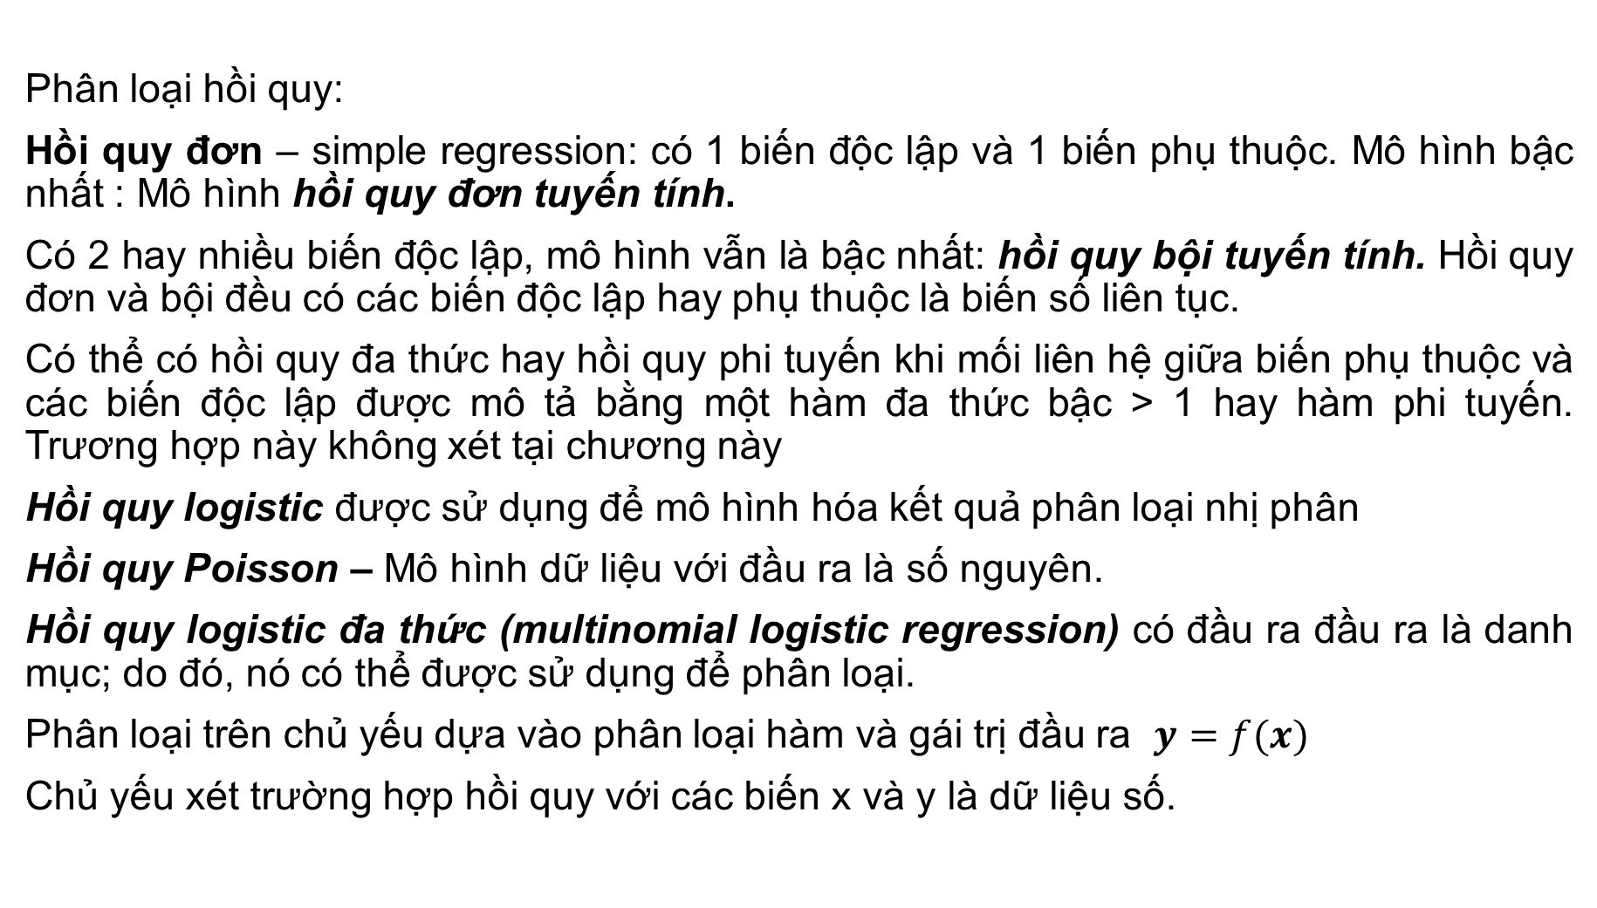
Phân loại hồi quy:
Hồi quy đơn – simple regression: có 1 biến độc lập và 1 biến phụ thuộc. Mô hình bậc nhất : Mô hình hồi quy đơn tuyến tính.
Có 2 hay nhiều biến độc lập, mô hình vẫn là bậc nhất: hồi quy bội tuyến tính. Hồi quy đơn và bội đều có các biến độc lập hay phụ thuộc là biến số liên tục.
Có thể có hồi quy đa thức hay hồi quy phi tuyến khi mối liên hệ giữa biến phụ thuộc và các biến độc lập được mô tả bằng một hàm đa thức bậc > 1 hay hàm phi tuyến. Trương hợp này không xét tại chương này
Hồi quy logistic được sử dụng để mô hình hóa kết quả phân loại nhị phân
Hồi quy Poisson – Mô hình dữ liệu với đầu ra là số nguyên.
Hồi quy logistic đa thức (multinomial logistic regression) có đầu ra đầu ra là danh mục; do đó, nó có thể được sử dụng để phân loại.
Phân loại trên chủ yếu dựa vào phân loại hàm và gái trị đầu ra $y=f(x)$
Chủ yếu xét trường hợp hồi quy với các biến x và y là dữ liệu số.

Slide 43
Một số ứng dụng của hồi quy
Phương pháp hồi quy trước đây sử dụng đẻ dự báo trong rất nhiều bài toán thực tế:
Dự báo mức độ bán hàng. Thông thường có sự phụ thuộc giữa tiền lương và sự mua hàng. Từ những số liệu bán hàng có thể cung cấp các loại hàng hóa cho từng loại đối tượng khách hàng như việc bán ô tô cho các khách hàng có thu nhập khác nhau.
Dự báo lạm phát và tình hình cung cấp tiền tệ. Trong kinh tế có sự liên quan giữa sự lạm phát và tình hình cung ứng tiền tệ. Do đó có thể dự báo lạm phát qua số lượng tiền tệ cung ứng ra.
Các công ty bảo hiểm dự báo số lượng tai nạn theo mùa để cung cấp tiền bảo hiểm.
Trong nông nghiệp: dự báo mùa màng theo lượng cung ứng phân bón, giống lúa, thuốc bảo vệ thực vật và thời tiết.
Dự báo về giá bất động sản. Bất động sản phụ thuộc vào một số yếu tố như diện tích, số lượng phòng, chỗ đỗ xe, vị trí gần trung tâm
Dự báo lương của sinh viên sắp tốt nghiêp. Sinh viên sắp tốt nghiệp có thể nhận được công việc tốt theo một số đặc điểm như điểm tốt nghiệp, số lượng các khóa đào tạo, số lượng bài báo,..

Slide 44
Ví dụ ứng dụng hồi quy trong thực tế
Vụ nổ tầu con thoi 28/1/1986
Ảnh hưởng của thời tiết đến chi tiết tầu con thoi: Ngày phóng tên lửa trời rất lạnh.
Các dữ liệu sau 23 lần phóng thành công:
Xu thế : nhiệt độ càng cao thì càng ít sự cố. Khi nhiệt độ 57 ⁰ F có 2 sự cố. Vậy mối liên hệ giưa nhiệt độ và sự cố như thế nào?

Slide 45

Sử dụng phương trình đường thẳng để mô tả:
$y=∝ + βx$
β, α hệ số mô tả độ nghiêng và điểm cắt. Cần tính hai hệ số này từ dữ liệu
Tham sô ước tính cho phương trình đang xây dựng : y = b +ax.
a = 3,70 và b = -0,048. Phương trình đường thẳng y = -0,048 x + 3,70.
Phân tích: trên 70 độ F có dưới 0,3 sự cố. Tại nhiệt độ 60F thì có dưới 1 sự cố xẩy ra. Còn ở 31 độ hôm phóng tầu có 3.70 - 0.048 * 31 = 2,21 sự cố gấp 8 lần khi phóng ở nhiệt độ 70 F và gấp 3 lần ở nhiệt dộ 60 F.

Slide 46

2. Phương pháp bình phương cực tiểu
Để xác định các giá trị tối ưu của α và β, một phương pháp được gọi là Bình phương cực tiểu (LS) đã được sử dụng. Trong hồi quy LS, độ dốc và điểm cắt được chọn để chúng làm cực tiểu tổng các sai số bình phương, tức là khoảng cách thẳng đứng giữa giá trị y được dự đoán và giá trị y thực tế.
Theo ngôn ngữ toán học là cực tiểu hàm sai số: $\sum_{i=1}^{n}{(y_{i}−{\hat{y}}_{i})^{2}}=\sum{e_{i}^{2}}$

Slide 47
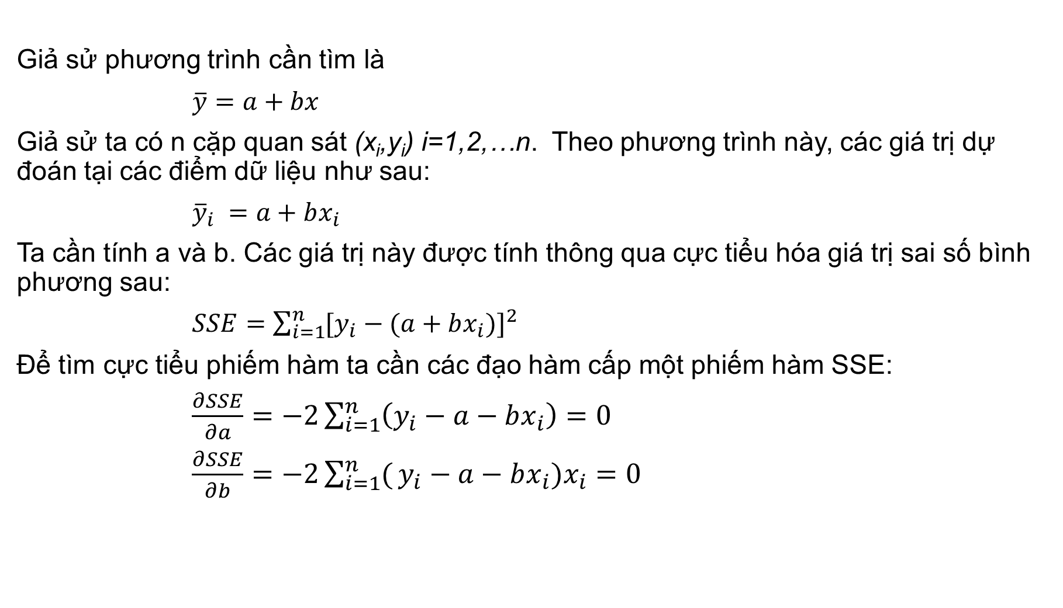
Giả sử phương trình cần tìm là
$\overline{y}=a+bx$
Giả sử ta có n cặp quan sát (x_{i},y_{i}) i=1,2,…n. Theo phương trình này, các giá trị dự đoán tại các điểm dữ liệu như sau:
${\overline{y}}_{i} =a+bx_{i}$
Ta cần tính a và b. Các giá trị này được tính thông qua cực tiểu hóa giá trị sai số bình phương sau:
$SSE=\sum_{i=1}^{n}{[y_{i}}−(a+bx_{i})]^{2}$
Để tìm cực tiểu phiếm hàm ta cần các đạo hàm cấp một phiếm hàm SSE:
$\frac{∂SSE}{∂a}=−2\sum_{i=1}^{n}{\left(y_{i}−a−bx_{i}\right)=0}$
$\frac{∂SSE}{∂b}=−2\sum_{i=1}^{n}{(}y_{i}−a−bx_{i})x_{i}=0$

Slide 48
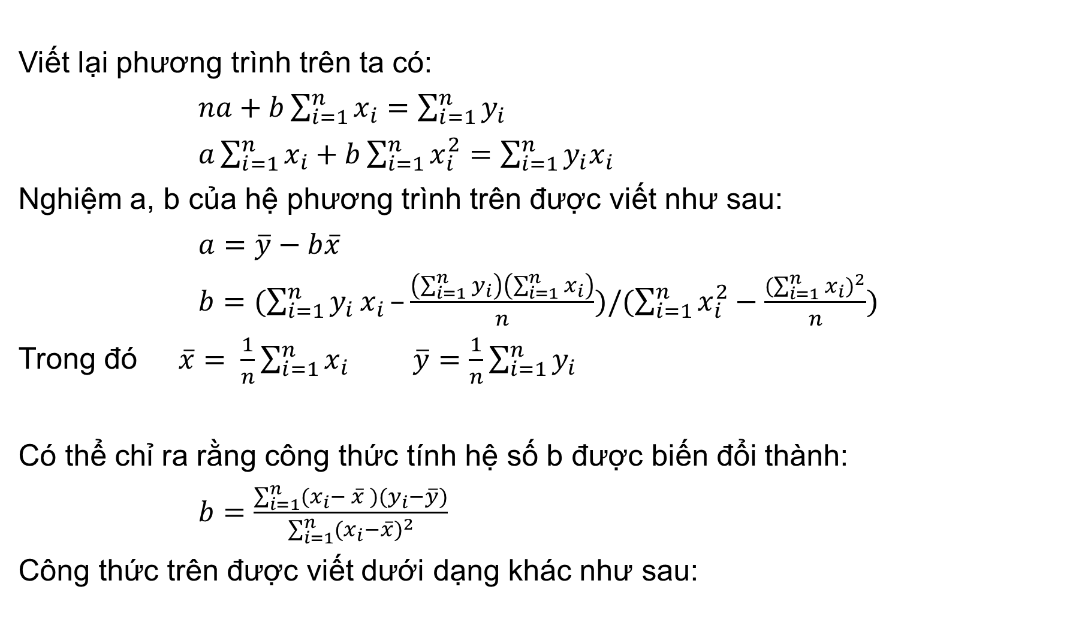
Viết lại phương trình trên ta có:
$na+b\sum_{i=1}^{n}{x_{i}=\sum_{i=1}^{n}{y_{i}}}$
$a\sum_{i=1}^{n}{x_{i}+b\sum_{i=1}^{n}{x_{i}^{2}=\sum_{i=1}^{n}{y_{i}x_{i}}}}$
Nghiệm a, b của hệ phương trình trên được viết như sau:
$a=\overline{y}−b\overline{x}$
$b=(\sum_{i=1}^{n}{y_{i}}x_{i }–\frac{\left(\sum_{i=1}^{n}{y_{i}}\right)\left(\sum_{i=1}^{n}{x_{i}}\right)}{n})/(\sum_{i=1}^{n}{x_{i}^{2}}−\frac{(\sum_{i=1}^{n}{x_{i}})^{2}}{n})$
Trong đó $\overline{x}= \frac{1}{n}\sum_{i=1}^{n}{x_{i}} \overline{y}=\frac{1}{n}\sum_{i=1}^{n}{y_{i}}$
Có thể chỉ ra rằng công thức tính hệ số b được biến đổi thành:
$b=\frac{\sum_{i=1}^{n}{(x_{i}− \overline{x} )(y_{i}−\overline{y})}}{\sum_{i=1}^{n}{(x_{i}−\overline{x})^{2}}}$
Công thức trên được viết dưới dạng khác như sau:

Slide 49
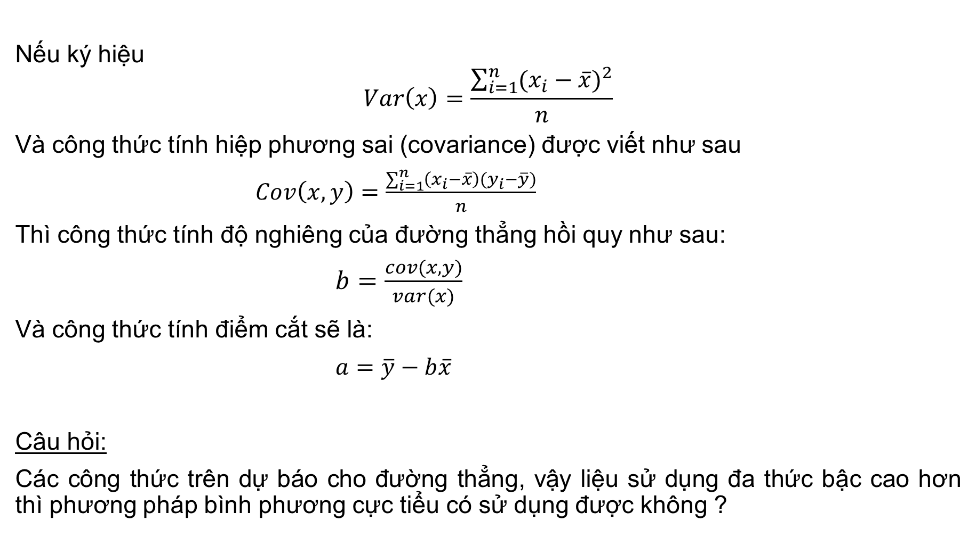
Nếu ký hiệu
$$Var\left(x\right)=\frac{\sum_{i=1}^{n}{(x_{i}−\overline{x})^{2}}}{n}$$
Và công thức tính hiệp phương sai (covariance) được viết như sau
$Cov\left(x,y\right)=\frac{\sum_{i=1}^{n}{\left(x_{i}−\overline{x}\right)(y_{i}−\overline{y})}}{n}$
Thì công thức tính độ nghiêng của đường thẳng hồi quy như sau:
$b=\frac{cov(x,y)}{var(x)}$
Và công thức tính điểm cắt sẽ là:
$a=\overline{y}−b\overline{x}$
Câu hỏi:
Các công thức trên dự báo cho đường thẳng, vậy liệu sử dụng đa thức bậc cao hơn thì phương pháp bình phương cực tiểu có sử dụng được không ?

Slide 50
Bài tập:
Xét mối quan hệ giữa chiều cao và cân nặng:
Xây dựng hàm tương quan bằng Linear Regression
scikit-learn solution : w_1 = [ 0.55920496] w_0 = [-33.73541021]
Theo tính toán : w_1 = [ 0.55920496] w_0 = [-33.73541021]
Dự báo
Đầu vào: cao 155cm, đầu ra thực tế 52kg, đầu ra dự báo 52.94kg
Đầu vào: cao 160cm, giá trị thực 56kg, giá trị dự báo: 55.74kg
Chiều cao | Cân nặng | Chiều cao | Cân nặng
147 | 49 | 168 | 60
150 | 50 | 170 | 72
153 | 51 | 173 | 63
155 | 52 | 175 | 64
158 | 54 | 178 | 66
160 | 56 | 180 | 67
163 | 58 | 183 | 68
165 | 59

Slide 51
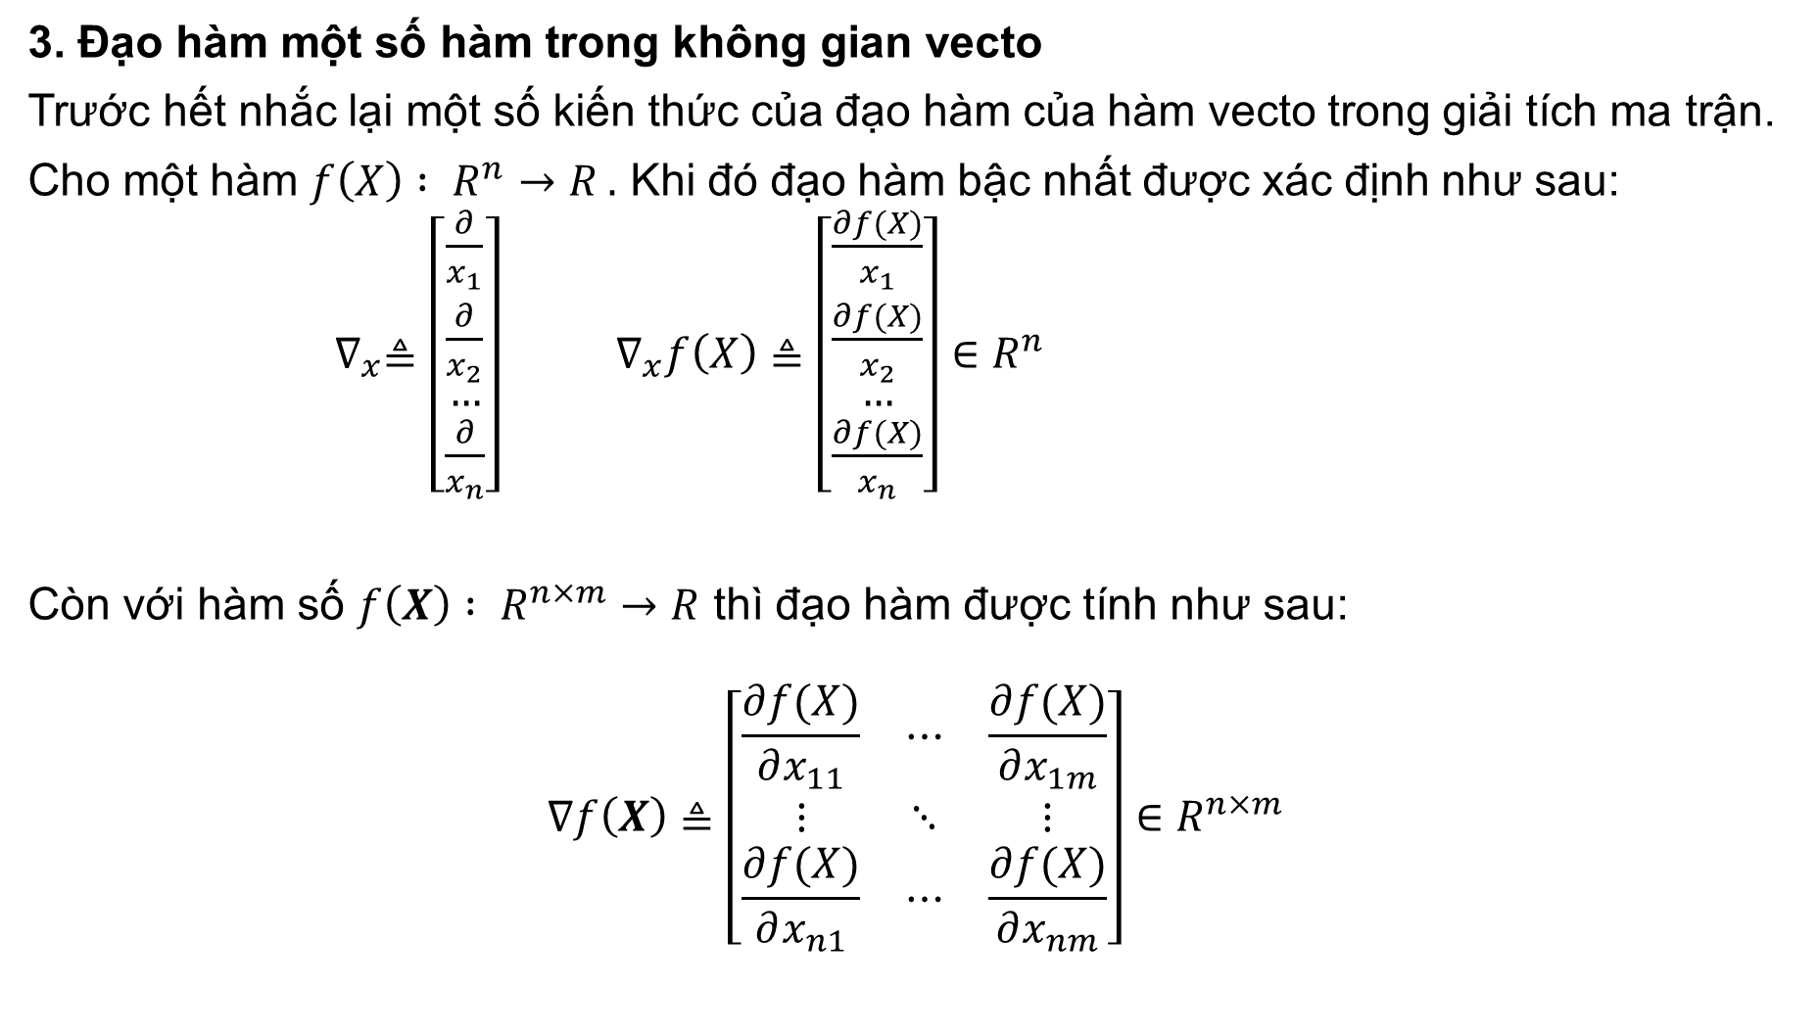
3. Đạo hàm một số hàm trong không gian vecto
Trước hết nhắc lại một số kiến thức của đạo hàm của hàm vecto trong giải tích ma trận.
Cho một hàm $f\left(X\right) : R^{n}→R .$ Khi đó đạo hàm bậc nhất được xác định như sau:
$∇_{x}≜\left[\begin{aligned}\frac{∂}{x_{1}} \\ \frac{∂}{x_{2}} \\ … \\ \frac{∂}{x_{n}}\end{aligned}\right]$ $∇_{x}f\left(X\right)≜\left[\begin{aligned}\frac{∂f(X)}{x_{1}} \\ \frac{∂f(X)}{x_{2}} \\ … \\ \frac{∂f(X)}{x_{n}}\end{aligned}\right]∈R^{n}$
Còn với hàm số $f\left(X\right) : R^{n×m}→R$ thì đạo hàm được tính như sau:
$$∇f\left(X\right)≜\left[\begin{matrix}\frac{∂f(X)}{∂x_{11}} & ⋯ & \frac{∂f(X)}{∂x_{1m}} \\ ⋮ & ⋱ & ⋮ \\ \frac{∂f(X)}{∂x_{n1}} & ⋯ & \frac{∂f(X)}{∂x_{nm}}\end{matrix}\right]∈R^{n×m}$$

Slide 52
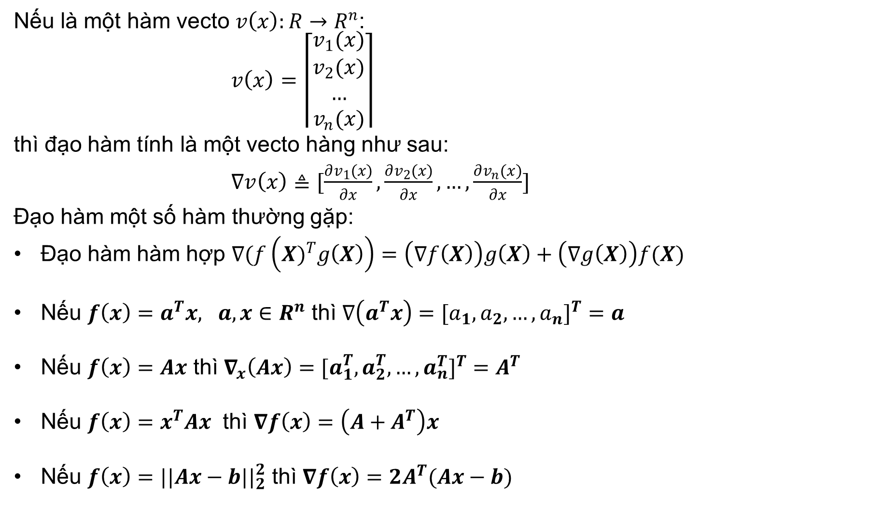
Nếu là một hàm vecto $v\left(x\right):R→R^{n}$:
$v\left(x\right)=\left\lceil \begin{aligned}v_{1}(x) \\ v_{2}(x) \\ … \\ v_{n}(x)\end{aligned}\right\rceil$
thì đạo hàm tính là một vecto hàng như sau:
$∇v\left(x\right)≜[\frac{∂v_{1}(x)}{∂x},\frac{∂v_{2}(x)}{∂x},…,\frac{∂v_{n}(x)}{∂x}]$
Đạo hàm một số hàm thường gặp:
Đạo hàm hàm hợp $∇(f\left(X)^{T}g\left(X\right)\right)=\left(∇f\left(X\right)\right)g\left(X\right)+\left(∇g\left(X\right)\right)f(X)$
Nếu $f\left(x\right)=a^{T}x, a,x∈R^{n}$ thì $∇\left(a^{T}x\right)=[a_{1},a_{2},…,a_{n}]^{T}=a$
Nếu $f\left(x\right)=Ax$ thì $∇_{x}\left(Ax\right)=[a_{1}^{T},a_{2}^{T},…,a_{n}^{T}]^{T}=A^{T}$
Nếu $f\left(x\right)=x^{T}Ax$ thì $∇f\left(x\right)=\left(A+A^{T}\right)x$
Nếu $f\left(x\right)=||Ax−b||_{2}^{2}$ thì $∇f\left(x\right)=2A^{T}(Ax−b)$

Slide 53
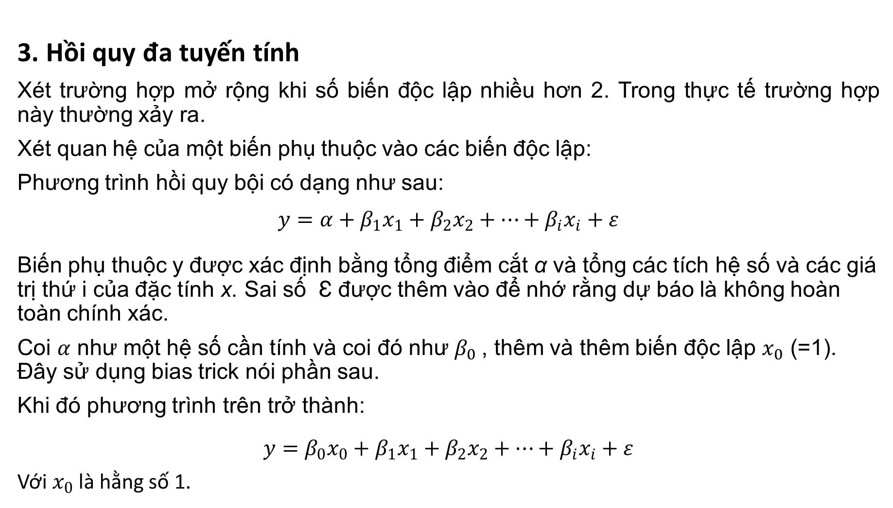
3. Hồi quy đa tuyến tính
Xét trường hợp mở rộng khi số biến độc lập nhiều hơn 2. Trong thực tế trường hợp này thường xảy ra.
Xét quan hệ của một biến phụ thuộc vào các biến độc lập:
Phương trình hồi quy bội có dạng như sau:
$$y=α+β_{1}x_{1}+β_{2}x_{2}+…+β_{i}x_{i}+ε$$
Biến phụ thuộc y được xác định bằng tổng điểm cắt α và tổng các tích hệ số và các giá trị thứ i của đặc tính x. Sai số Ɛ được thêm vào để nhớ rằng dự báo là không hoàn toàn chính xác.
Coi $α$ như một hệ số cần tính và coi đó như $β_{0}$, thêm và thêm biến độc lập $x_{0}$ (=1). Đây sử dụng bias trick nói phần sau.
Khi đó phương trình trên trở thành:
$$y=β_{0}x_{0}+β_{1}x_{1}+β_{2}x_{2}+…+β_{i}x_{i}+ε$$
Với $x_{0}$ là hằng số 1.

Slide 54
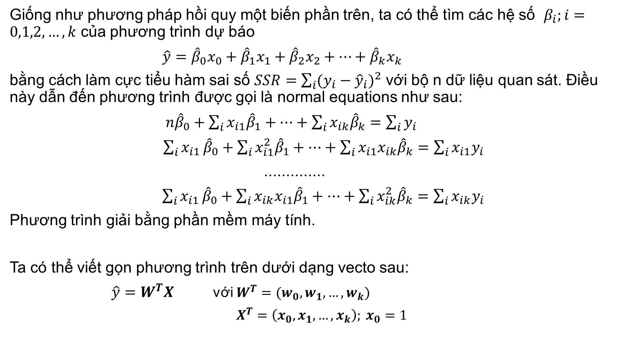
Giống như phương pháp hồi quy một biến phần trên, ta có thể tìm các hệ số $β_{i};i=0,1,2,…,k$ của phương trình dự báo
$\hat{y}={\hat{β}}_{0}x_{0}+{\hat{β}}_{1}x_{1}+{\hat{β}}_{2}x_{2}+…+{\hat{β}}_{k}x_{k}$
bằng cách làm cực tiểu hàm sai số $SSR=\sum_{i}{(y_{i}}−{\hat{y}}_{i})^{2}$ với bộ n dữ liệu quan sát. Điều này dẫn đến phương trình được gọi là normal equations như sau:
$n{\hat{β}}_{0}+\sum_{i}{x_{i1}{\hat{β}}_{1}+…}+\sum_{i}{x_{ik}{\hat{β}}_{k}}=\sum_{i}{y_{i}}$
$\sum_{i}{x_{i1}}{\hat{β}}_{0}+\sum_{i}{x_{i1}^{2}{\hat{β}}_{1}+…}+\sum_{i}{{x_{i1}x}_{ik}{\hat{β}}_{k}}=\sum_{i}{{x_{i1}y}_{i}}$
..............
$\sum_{i}{x_{i1}}{\hat{β}}_{0}+\sum_{i}{x_{ik}x_{i1}{\hat{β}}_{1}+…}+\sum_{i}{x_{ik}^{2}{\hat{β}}_{k}}=\sum_{i}{{x_{ik}y}_{i}}$
Phương trình giải bằng phần mềm máy tính.
Ta có thể viết gọn phương trình trên dưới dạng vecto sau:
$\hat{y}=W^{T}X$ với $W^{T}=(w_{0},w_{1},…,w_{k})$
$X^{T}=\left(x_{0},x_{1},…,x_{k}\right); x_{0}=1$

Slide 55

Hình sau mô tả quá trình thực hiện xây dựng mô hình hồi quy bội:
Phương trình dưới dạng vecto $Y=βX+ε$

Slide 56
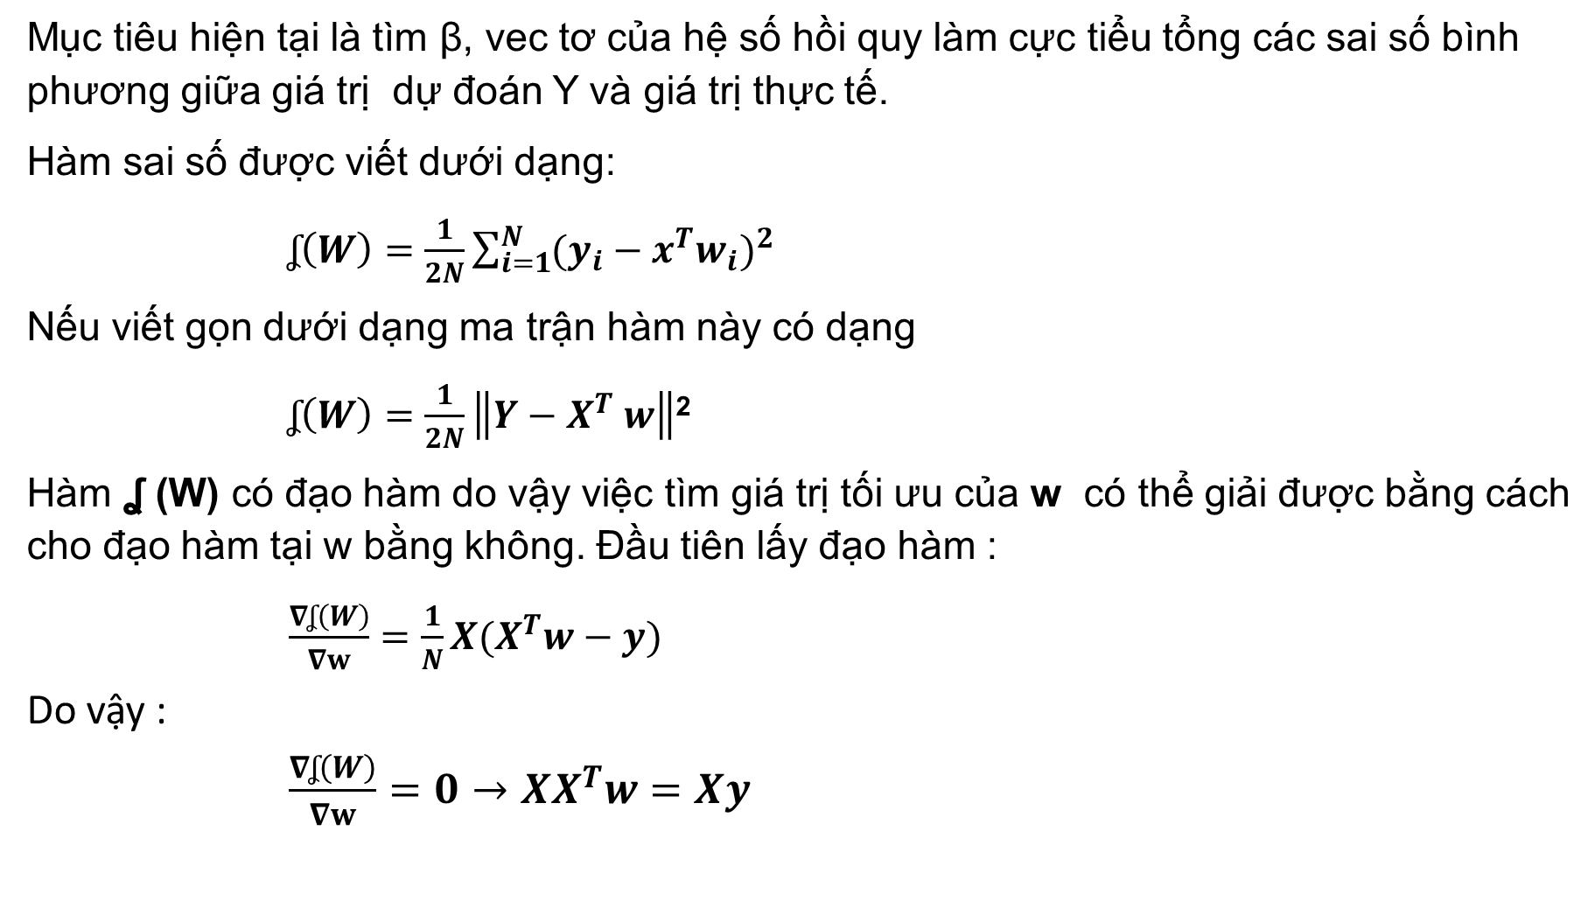
Mục tiêu hiện tại là tìm β, vec tơ của hệ số hồi quy làm cực tiểu tổng các sai số bình phương giữa giá trị dự đoán Y và giá trị thực tế.
Hàm sai số được viết dưới dạng:
$ʆ\left(W\right)=\frac{1}{2N}\sum_{i=1}^{N}{(y_{i}−x^{T}w_{i})^{2}}$
Nếu viết gọn dưới dạng ma trận hàm này có dạng
$ʆ\left(W\right)=\frac{1}{2N}\left\|Y−X^{T} w\right\|$²
Hàm ʆ (W) có đạo hàm do vậy việc tìm giá trị tối ưu của w có thể giải được bằng cách cho đạo hàm tại w bằng không. Đầu tiên lấy đạo hàm :
$\frac{∇ʆ\left(W\right)}{∇w}=\frac{1}{N}X(X^{T}w−y)$
Do vậy :
$\frac{∇ʆ\left(W\right)}{∇w}=0→XX^{T}w=Xy$

Slide 57
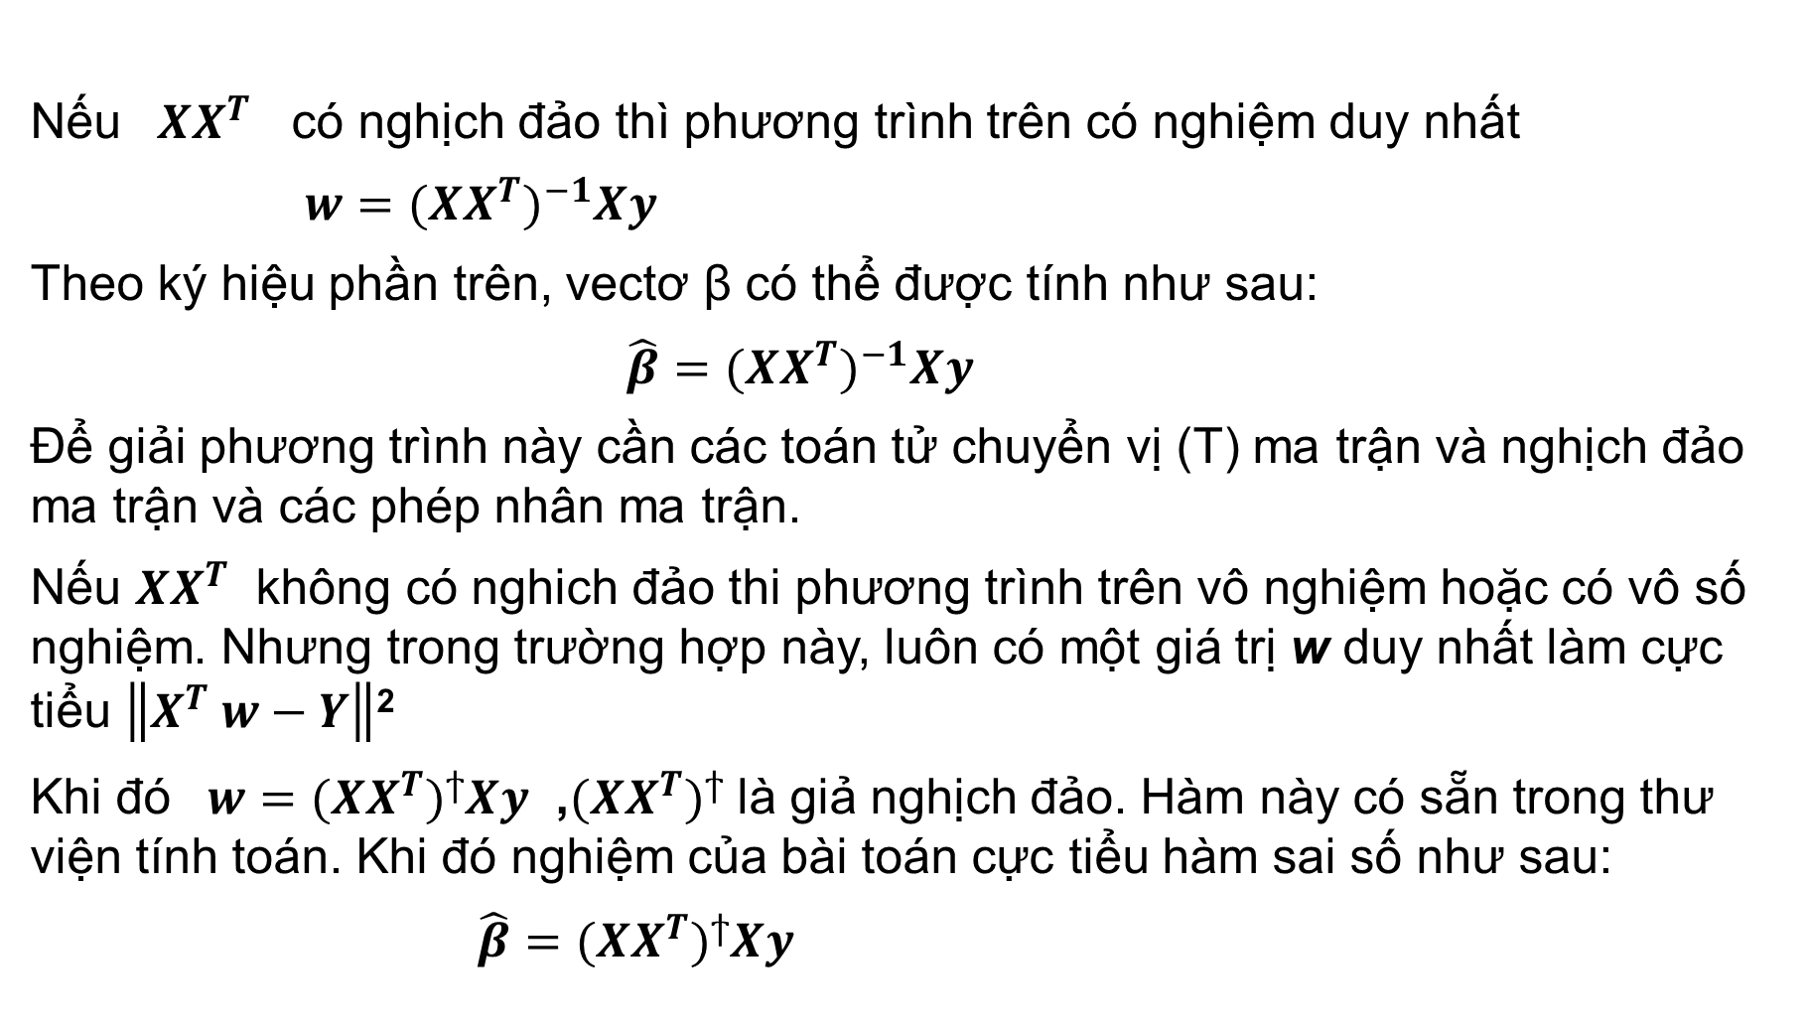
Nếu $XX^{T}$ có nghịch đảo thì phương trình trên có nghiệm duy nhất
$w=(XX^{T})^{−1}Xy$
Theo ký hiệu phần trên, vectơ β có thể được tính như sau:
$\hat{β}=({XX}^{T})^{−1}Xy$
Để giải phương trình này cần các toán tử chuyển vị (T) ma trận và nghịch đảo ma trận và các phép nhân ma trận.
Nếu $XX^{T}$ không có nghich đảo thi phương trình trên vô nghiệm hoặc có vô số nghiệm. Nhưng trong trường hợp này, luôn có một giá trị w duy nhất làm cực tiểu $\left\|X^{T} w−Y\right\|$²
Khi đó $w=(XX^{T})^{ϯ}Xy$ ,$(XX^{T})^{ϯ}$ là giả nghịch đảo. Hàm này có sẵn trong thư viện tính toán. Khi đó nghiệm của bài toán cực tiểu hàm sai số như sau:
$\hat{β}=(XX^{T})^{ϯ}Xy$

Slide 58
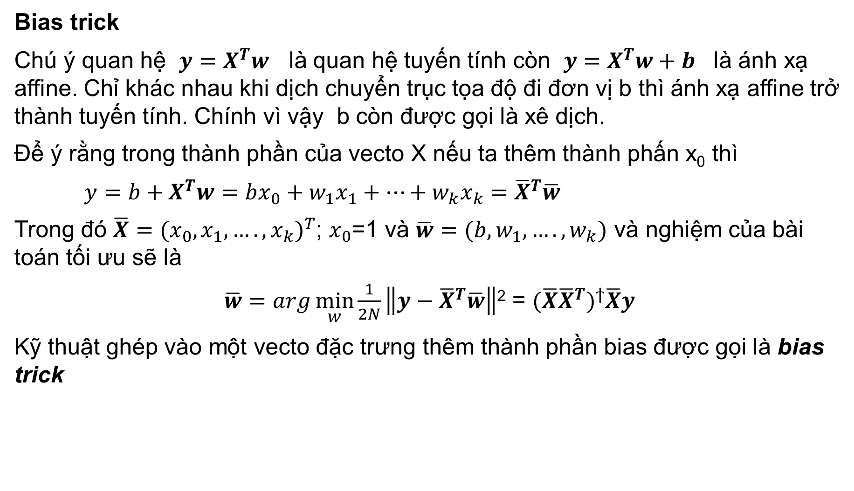
Bias trick
Chú ý quan hệ $y=X^{T}w$ là quan hệ tuyến tính còn $y=X^{T}w+b$ là ánh xạ affine. Chỉ khác nhau khi dịch chuyển trục tọa độ đi đơn vị b thì ánh xạ affine trở thành tuyến tính. Chính vì vậy b còn được gọi là xê dịch.
Để ý rằng trong thành phần của vecto X nếu ta thêm thành phấn x₀ thì
$y=b+X^{T}w=bx_{0}+w_{1}x_{1}+…+w_{k}x_{k}={\overline{X}}^{T}\overline{w}$
Trong đó $\overline{X}=(x_{0},x_{1},….,x_{k})^{T}$; $x_{0}$=1 và $\overline{w}=(b,w_{1},….,w_{k})$ và nghiệm của bài toán tối ưu sẽ là
$\overline{w}=arg\min_{w}{\frac{1}{2N}}\left\|y−{\overline{X}}^{T}\overline{w}\right\|$² = $(\overline{X}{\overline{X}}^{T})^{ϯ}\overline{X}y$
Kỹ thuật ghép vào một vecto đặc trưng thêm thành phần bias được gọi là bias trick

Slide 59

Ví dụ 2
Một thí nghiệm đã được thực hiện để nghiên cứu hao hụt của một hợp chất trong những khoảng thời gian khác nhau mà hợp chất được tiếp xúc với không khí. Ngoài ra độ ẩm của môi trường cũng có ảnh hưởng đến sự hao hụt này. Bảng dưới đây thể hiện mối quan hệ đó:
Đánh giá hệ số của phương trình hồi quy: $$y=β_{0}+β_{1}x_{1}+β_{2}x_{2}$$ trong đó x1 là thời gian và x2 là độ ẩm tương đối
Dự báo trọng lượng hao hụt trong thời gian là 6.5 giờ và độ ẩm x2=0.35.
Lượng hao hụt y (KG) | Thời gian x1 (giờ) | Độ ẩm tương đối x2 | Lượng hao hụt y (KG) | Thời gian x1 (giờ) | Độ ẩm tương đối x2
4.3 | 4 | 0.2 | 6.6 | 6 | 0.3
5.5 | 5 | 0.2 | 7.5 | 7 | 0.3
6.8 | 6 | 0.2 | 2.0 | 4 | 0.4
8.0 | 7 | 0.2 | 4.0 | 5 | 0.4
4.0 | 4 | 0.3 | 5.7 | 6 | 0.4
5.2 | 5 | 0.3 | 6.6 | 7 | 0.4

Slide 60

Đáp án: $β_{0}=0.66667; β_{1}=1.31667; β_{2}=−8.0$
Y(6.5;0.35) = 6,425

